Slide 1
Réunion
« des Amis du Zéro »
samedi 15 octobre 2022
de 10 à 16 heures
au VATEL à Nîmes.
Notes:
18/05/2019
1
1

Slide 2
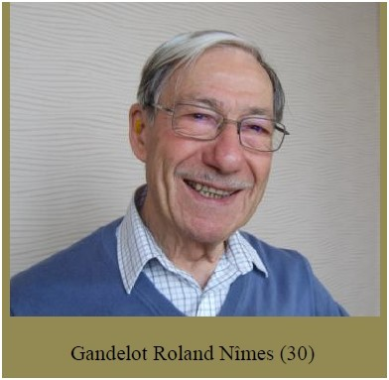
Roland GANDELOT
Notes:
18/05/2019
2
2

Slide 3
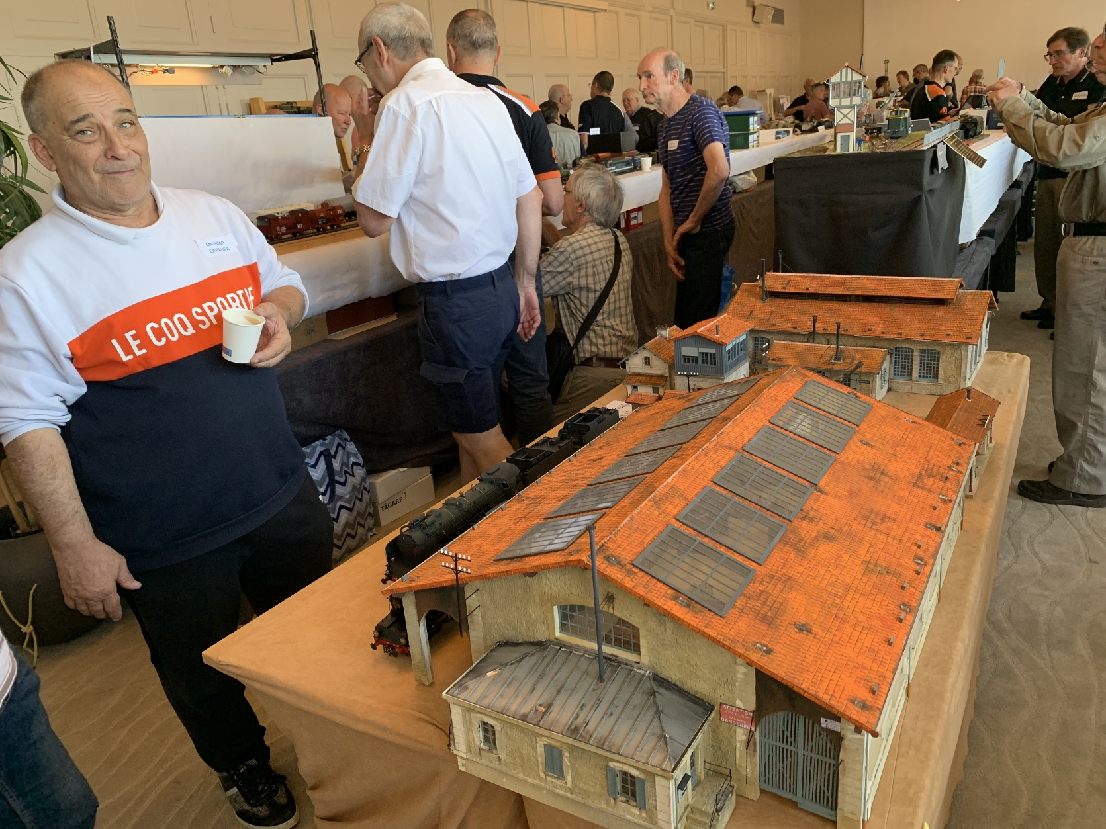
CAVALIER Christian
Notes:
18/05/2019
3
3

Slide 4

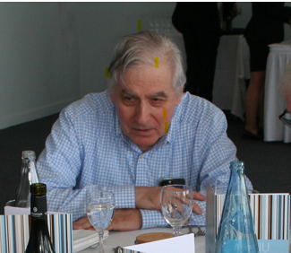
Un nouveau président du MOROP
Michel CARY
Notes:
18/05/2019
4
4

Slide 5
A l’ordre du jour
Café croissants à 10h00
Prochaines réunions
Point finances
Réunion des amateurs & constructeurs
Modules standardisés
Infos Cercle du Zéro
Boutique du Cercle du Zéro
Quai Zéro
MOROP
Actualités
Déplacements futurs
e
Assemblée Générale en décembre
Questions diverses
Repas 12h00
Présentation de votre matériel
Vidéo MARTIN Maurice
Vidéo de Joël ROYER
BB 67000 /67400
Fin de réunion 16h00
15/10/2022
Notes:
18/05/2019
5
5

Slide 6
Dates de nos réunions
saison 2022/202
Réunion ADZ samedi 17 décembre 2022
Réunion ADZ samedi 4 février 2023
Réunion ADZ samedi 10 juin 2023
Réunion des amateurs & constructeurs
vendredi soir 12 mai et samedi 13 mai 2023
15/10/2022
Notes:
18/05/2019
6
6

Slide 7
Finances
saison 2021/2022
Bernard MOLLARD
15/10/2022
Notes:
18/05/2019
7
7

Slide 8
Points finances saison au 11.10.2022
POINT FINANCES AMIS DU ZERO NÎMES AU 11.10.2022
Solde Banque : 2 411.23 €
Dont avances pour Vatel réunion Amateurs Constructeurs 2022 ou antérieures non consommées : 113.00 €
Dont avances pour Vatel réunion du 15.10..2022 : 532.00
Dont avances pour 10 Class 66 Dapol Chrezo : 1 100.00 (E.Godezenne 100.00 de trop)
A notre crédit les chèques de réservations des 10 Class 66 Dapol encaissés par Chrezo de 900.00 € + 100.00 € = 1 000.00 €
A notre crédit 3 règlements attendus pour participation aux achats des modules = 310.00
A notre débit les factures d’achats des modules restant à payer = 1 342.56 dont une partie estimée
Solde Banque en faveur de l’Association :
2 411.23 – 113.00 – 532.00 – 1 100.00 + 1 000.00 = 1 666.23 €
Solde espèces : 537.00 €
Notre trésorerie dispose donc de 1 666.23 + 537.00 = 2 203.23 €
Après solde des comptes des modules nous devons avoir un solde de
2 203.23 + 310.00 – 1 362.56 = 1 150.67 €
15/10/2022
Notes:
18/05/2019
8
8

Slide 9
Points finances saison au 11.10.2022
Point des modules :
Budget global à la charge des acquéreurs pour un objectif de 100.00 € par module de base 1220, sachant qu’il y a eu des 1500, 1300, 1000 et 610 + des achats partiels pour des acquéreurs ne voulant que des compléments à leurs matériels existants : 1 804.00 €
Encaissements des acquéreurs : 1 797.00 €
Coût total (dont une faible partie est estimée pour cause de facture à recevoir) : 2 149.37 €
Contribution de l’Association : 2 149.37 – 1 797.00 = 352.00 € environ
A noter aussi que nous avons encaissé 28 cotisations à 15.00 € = 420.00 € et que la collecte est toujours ouverte sans obligation ni contrepartie.
Bien à vous tous de la part de Picsou.
PS : La feuille de calcul Excel des comptes de l’Association est à la disposition de tous, ainsi que le tableau du détail des achats et de la trésorerie des modules.
15/10/2022
Notes:
18/05/2019
9
9

Slide 10
Réunion des amateurs & constructeurs
RETOMBEES MEDIA
15/10/2022
Notes:
18/05/2019
10
10

Slide 11
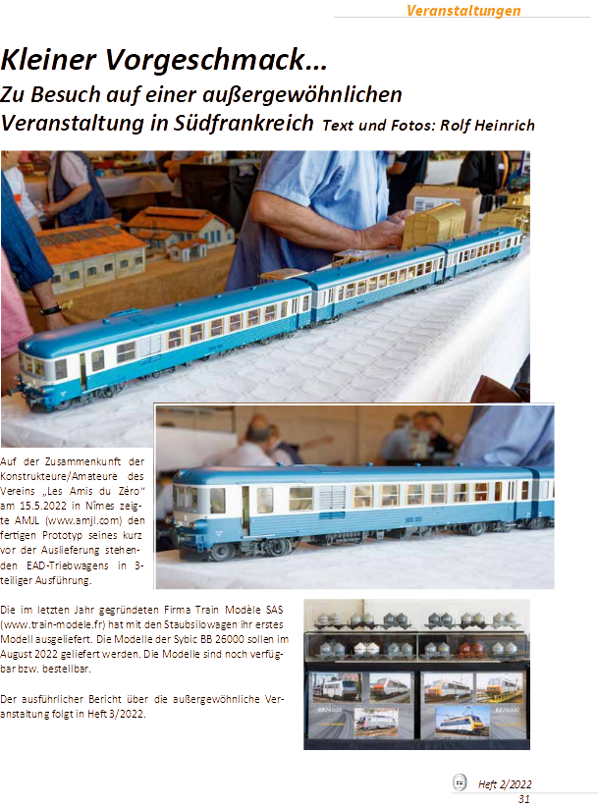
Un petit avant-goût... En visite à une manifestation exceptionnelle dans le sud de la France Lors de la réunion des constructeurs/amateurs de l'association "Les Amis du Zéro" le 15.05.2022 à Nîmes, AMJL (www.amjl.com) a présenté le prototype achevé de son autorail EAD en 3 parties, sur le point d'être livré. La société Train Modèle SAS (www.train-modele.fr), créée l'année dernière, a livré son premier modèle avec les wagons silos à poussières. Les modèles de la Sybic BB 26000 devraient être livrés en août 2022. Les modèles sont encore disponibles ou peuvent être commandés. Le compte-rendu détaillé de cet événement exceptionnel suivra dans le numéro 3/2022.
15/10/2022
Notes:
18/05/2019
11
11

Slide 12
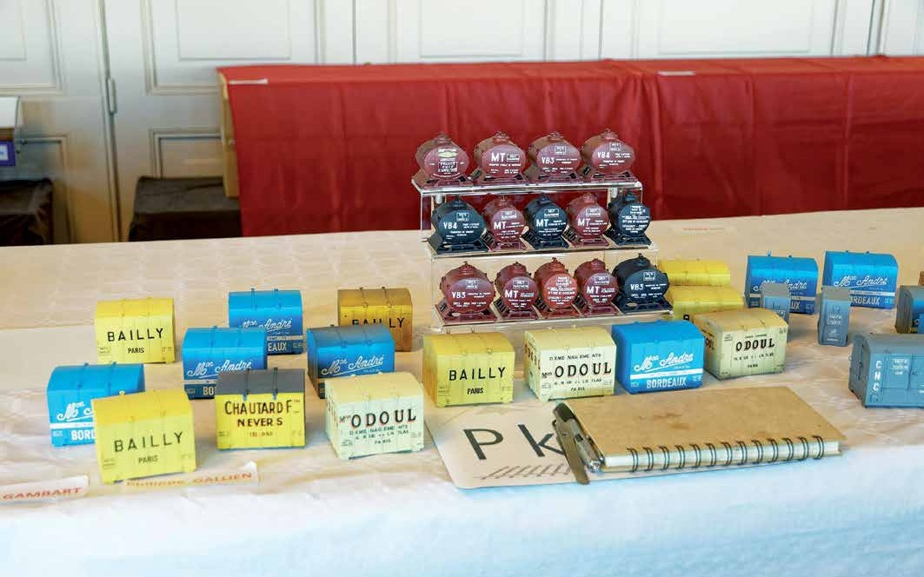
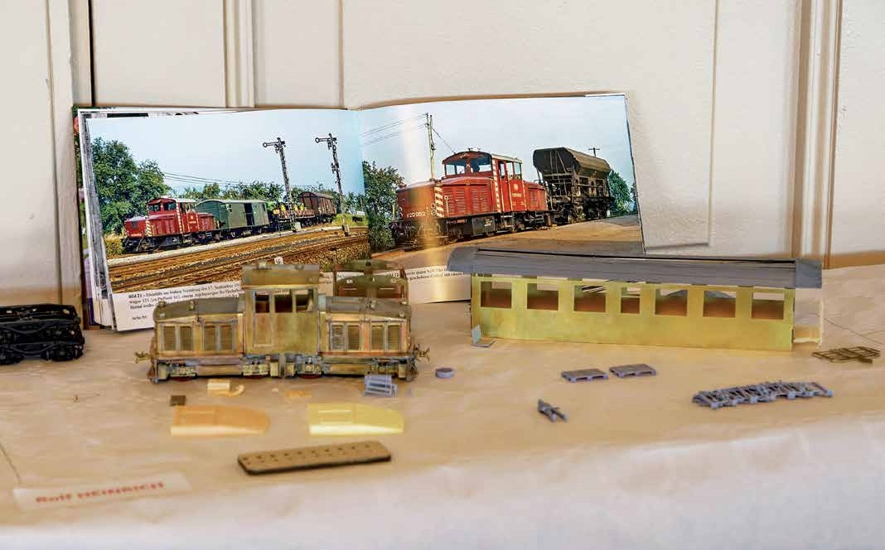
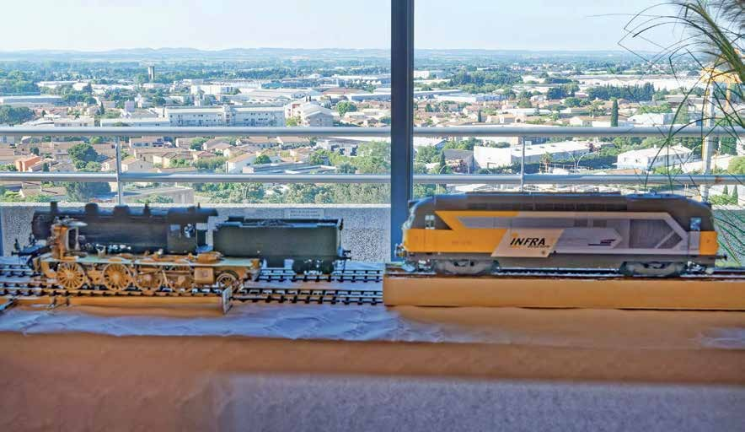
Über den Dächern von Nîmes – Zusammenkunft 2022 der Konstrukteure/Amateure der Spur 0
Text und Fotos: Rolf Heinrich
Veranstaltungen
Umzugs- und Tankcontainer von PK321
Daher gab es für mich nichts mehr zu überlegen: Noch am gleichen Abend habe ich Michel zugesagt.
Dieses Jahr fand die Zusammenkunft zum 25. Mal statt. Am Freitagnachmittag hatte Michel Louette, Vorsitzender des Vereins, die Möglichkeit geboten, seine Anlage zuhause zu besichtigen. Davon wurde gerne und rege Gebrauch gemacht. Ab 17 Uhr traf man sich dann zum Aufbau im Hotel. Im Anschluss daran ab 20:30 Uhr gab es ein gemeinsames Abend-
Organisator der Zusammenkunft ist „Les Amis du Zéro“ (Die Freunde der Spur 0). Dies ist ein Verein mit weitem Betätigungsfeld: Praktizieren des Eisenbahn- modellbaus im Maßstab 1/43,5, Organisation von Mitgliedertreffen im
Drei-Monats-Rhyth- mus, Organisation der jährlichen Zu- sammenkunft der Konstrukteure/Ama- teure im Mai, Orga- nisation einer oder
V29, diverse 3D-Teile aus Messing bzw. Resin sowie gelaserter Wagenkasten KB4i
Am 14. Februar 2022 erhielt ich von Michel Cary, Delegierter des MORRP sowie Delegierter der Region Pay-de-Loire des Cercle du Zéro, einen Anruf: „Ich lade Dich zum diesjährigen Treffen ein, Bedenkzeit 24 Stunden, Dein Platz ist so lange reserviert.“ Der Anruf kam für mich völlig unerwartet. Kaum war das Gespräch beendet begannen meine kleinen grau- en Zellen fieberhaft zu arbeiten. Sollte ich tatsäch- lich wegen einer Veranstaltung in Südfrankreich am
14. Mai 2022 von 8.00 Uhr bis 17.00 Uhr insgesamt rund 1.800 km fahren? „Verrückt“ war mein erster Gedanke. Aber dann, nach abwägendem Nachden- ken: Ist es bei all dem Gebotenen vielleicht am Ende doch nicht ganz so verrückt?
Betrachten wir ganz nüchtern die Fakten. Geboten wird eine Zusammenkunft mit 80 Spur-0-Enthusias- ten aus Frankreich und weiteren Ländern, die sich im sechsten Stock des ****-Hotels Vatel in Nîmes treffen, um gemeinsam ihrem Hobby zu frönen und sich auszutauschen. Jeder Teilnehmer bringt etwas zum Zeigen mit, egal, ob rollendes Material, Zubehör, Diorama, Modul oder Technik. Dabei sind nicht nur Private (Amateure), sondern auch Kleinserienher- steller (Konstrukteure). Darüber hinaus werden auch Workshops angeboten. Wegen der Räumlichkeiten ist die Teilnehmerzahl auf maximal 80 Personen be- schränkt, was zur Folge hat, dass die begehrten Plätze jedes Jahr in kürzester Zeit ausgebucht sind.
mehrerer Ausstel-
lungen mit Bezug Modelleisenbahnbau
sowie die sation von
Organi- Ausflü- Reisen
gen oder
mit Eisenbahnbezug für die Mitglieder
in und außerhalb Frankreichs.
Über den Dächern von Nîmes: Modelle von DJFR links und AMJL rechts
ARG E
Heft 3/2022
ARG E
Heft 3/2022
6
Spur 0
7

Slide 13
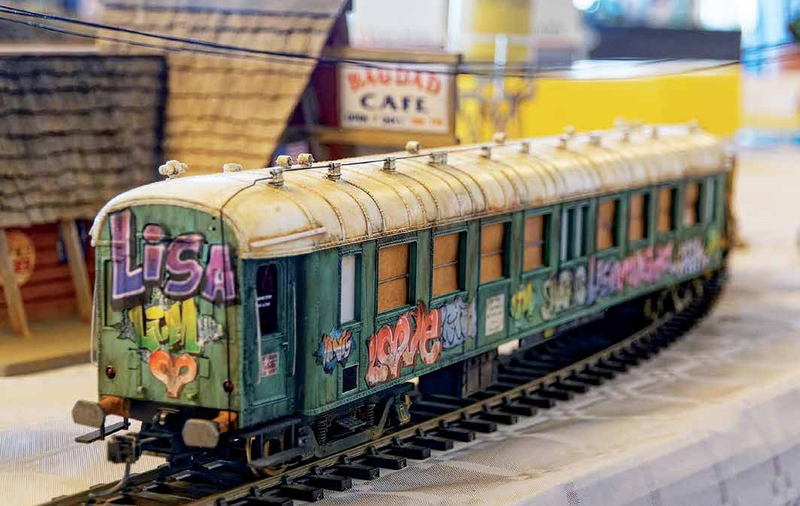
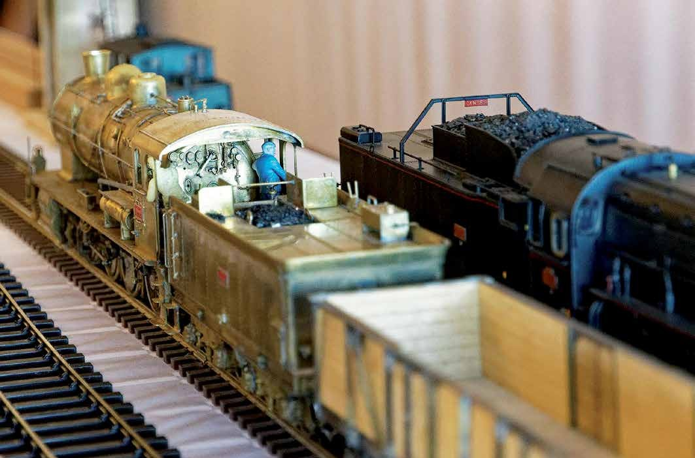
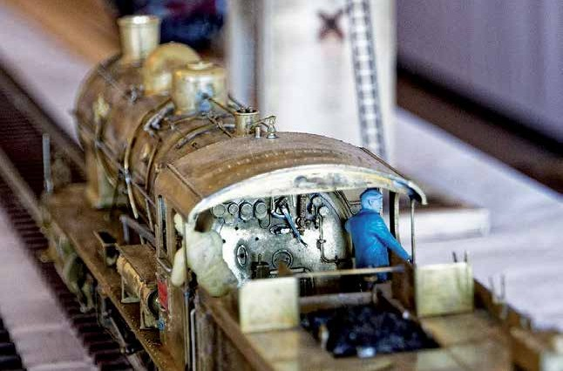
Graffiti-Wagen vor dem Bagdad-Café
140 C: Lok steht, Regler zu
essen in einem kleinen Restaurant mit regionaler Küche, das nur für uns geöffnet hatte.
Im Laufe des Vor- und Nachmittags gab es drei gut be- suchte Workshops zu den Themen Einführung in die 3D-Konstruktion, Patinierung und Weichenbau.
Bis zum Beginn am Samstag früh um 8:00 Uhr waren auch die letzten Teilnehmer angereist. Seitens der Konstrukteure waren dabei: Atelier Michel Hugon mit Gebäuden und einem spektakulären Viadukt, AMJL zeigte neben seinem EAD-Triebwagen zwei Prototypen der Draisinen DU49 und DU65 in Messing, CMF - Aldo Stuardi hatte einen Kran aufgebaut und praktischer- weise daran einen Wagen mit Schneepflug gehängt, DFJR stellte ein lackiertes Muster der „Pershing“ 140 G der PLM aus, wobei Daniel Fayet ausdrücklich betonte, daß an dem Modell noch nicht alle Details montiert seien, Lombardi hatte Modelle aus frühe- rer Produktion von sich und Elletren dabei, Thierry Magrou zeigte zwei E-Loks der Gesellschaft MIDI, Pesollilo präsentierte zwei Prototypen Schweizer Güterwagen in Messing sowie Faltenbälge für Perso- nenwagen, PK 321 hatte Tank- und Umzugscontainer in verschieden starker Patinierung dabei und die im letzten Jahr erst gegründete Firma Train Modèle lieferte bereits die ersten Messingmodelle, nämlich die Staubsilowagen, aus. Vor Ort waren ferner AD Train Model‘s, Architecture de France, Jacques Ver- nay, Miniatures JA sowie PLM Venelles Modélisme.
In seiner Tischrede beim Mittagessen dankte Michel Louette namentlich allen Herstellern und den aus Belgien, Deutschland, Italien, den Niederlanden und der Schweiz angereisten Spur-0-Freunden herzlich für ihre Teilnahme. Einer der französischen Teilnehmer feierte an diesem Tag Geburtstag und erhielt ein Zug- laufschild des ehemaligen Nachtzugs „LE PHOCEEN Paris – Marseille“ als Geschenk.
Bewegung von Signalflügeln mittels Schritt- motoren, die von einem Arduino befehligt werden. Ich selbst hatte unter anderem mei- ne sich im Bau befindliche V29 in 0m (Bausatz Braunert/Haußen) dabei, über deren Baufort- schritt ich in loser Folge im monatlich erschei- nenden Entrevoie des CdZ berichte.
140 C: Lok fährt, Regler auf
Von den Ausstellungsstücken der „Amateure“ gab es ebenso tolle Modelle zu bewundern: Eine 140 C in Messing, bei der nicht nur die Steuerung mit der Fahr- trichtung umschaltete, sondern bei Fahrtbeginn sich auch der Regler im Führerstand dank Servosteuerung nach rechts öffnete und beim Bremsen wieder nach links zurück bewegte, perfekte Modelle aus Polystyrol, die jenen in Messing in wahrlich nichts nachstanden, niederländische Kühlwagen ebenso fantastisch ge- altert wie der ausrangierte Personenwagen vor dem Bagdad-Café, das in Eigenbau erstellte rotbraune Un- krautvernichtungspärchen, Drehgestelle in 3D-Druck, um nur einiges zu nennen. Gezeigt wurde auch die
Diese Zusammenkunft hat ihren ganz besonderen ei- genen Reiz: Man trifft sich nicht in einer ebenerdigen Halle, sondern in einem großen Saal mit Glasfront im sechsten Stock mit spektakulärem Blick über Nîmes gen Süden. Jeder Teilnehmer ist gleichzeitig Ausstel- ler und jeder Aussteller auch gleichzeitig Teilneh- mer. Das lässt etwaige Barrieren fallen und so gibt es anregende Gespräche zwischen leidenschaftlichen Menschen, von denen sich zumindest einige zuvor noch nie begegnet sind. Hilfreich dazu ist auch, dass vorab das minutiös ausgearbeitete Programm mit den Namen aller Teilnehmer verschickt wird und
jeder Teilnehmer vor Ort sein Namensschild trägt. Man spricht hauptsächlich über die Spur 0 und den Modellbau. Auf den Präsentationsflächen gibt es (fast) keine Vitrinen, die beim Betrachten und Foto- grafieren der Modelle durch Kanten oder Spiegelung stören könnten. Dennoch nimmt niemand ungefragt ein Modell in die Hand. Jeder respektiert das Modell des anderen. Grundsätzlich hat jeder zudem die Mög- lichkeit, einzelne Modelle, von denen er sich trennen möchte, zum Verkauf anzubieten. Jedoch spielt dies im Rahmen der Veranstaltung nur eine sehr unge- ordnete Rolle. In der Teilnehmergebühr von 50 € ist
ARG E
Heft 3/2022
ARG E
Heft 3/2022
8
Spur 0
9

Slide 14
SPUR NULL
RETOMBEES MEDIA
15/10/2022
Notes:
18/05/2019
14
14

Slide 15
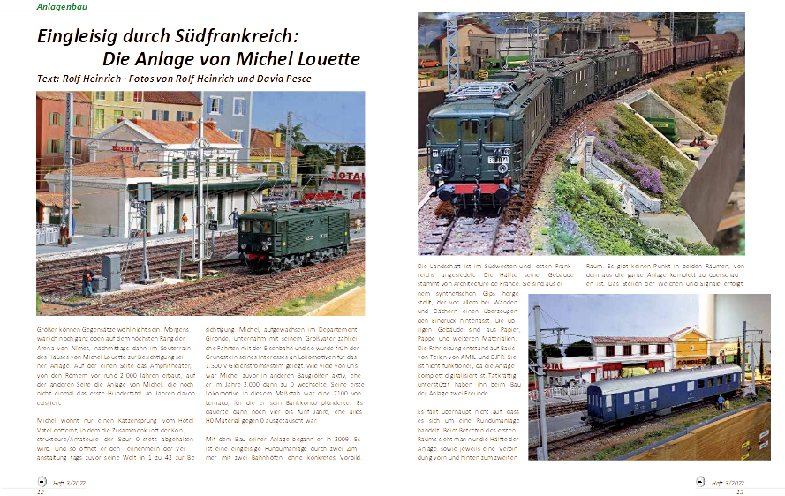
15/10/2022
Notes:
18/05/2019
15
15

Slide 16
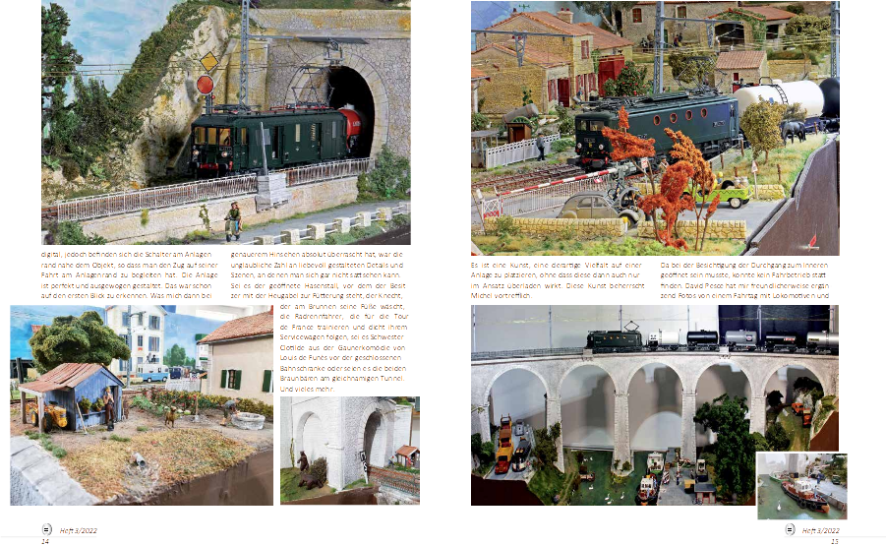
15/10/2022
Notes:
18/05/2019
16
16

Slide 17
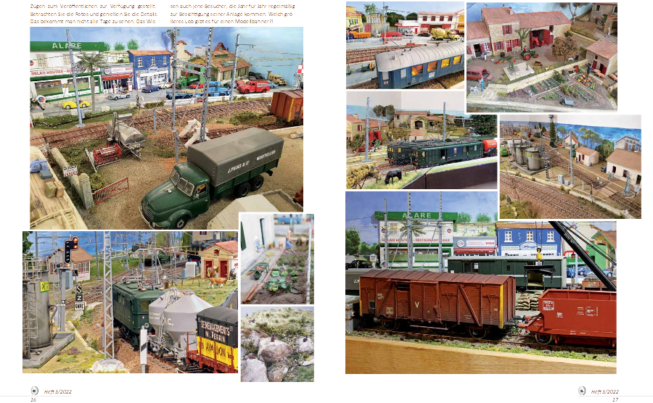
15/10/2022
Notes:
18/05/2019
17
17

Slide 18
PROJET MODULES
Les modules ont été conçu par Bernard MOLLARD,
en tenant compte des normes du MOROP
Bernard s’est occupé des achats et de préparer les pièces.
Avec Michel DESOEUVRE avons montés 18 exemplaires de longueurs diverses, mais tous ont une profondeur de 610 et une hauteur de 150.
2 de 1500 mm (Campolo, Delort)
2 de 1300 mm (Louette)
12 de 1220 mm (Allasio, Louette, Mollard, Desoeuvre, Poujol, Hugues, Malen, Baudot)
2 de 1000 mm (Goletto)
2 de 610 mm (Louette, Mollard)
15/10/2022
18
Notes:
18

Slide 19
PROJET MODULES
NOTICE DE CONSTRUCTION DE MODULE DE PRESENTATION
VOTRE MODULE
Est conçu d’un plateau dont la profondeur est de 610mm ; la hauteur du caisson de 150 mm. Sa longueur varie suivant votre demande.
Des gabarits ont été créés pour faciliter la construction et la jonction entre modules
Le devant du module est marqué AV.
Il est équipé de 4 platines aciers collées/vissées dans les angles sur les faces intérieures avant et arrière et reposant sur 8 plaques. Ces platines sont destinées à accueillir les pieds du module et recevoir les vis papillon M8 et les rondelles se vissant dans les pieds.
L’interface de droite est équipé de 2 écrous à griffes M8 collés pour la fixation entre modules et de deux tourillons femelles de positionnement.
De même sur l’interface de gauche sont présents 2 trous diamètre 10 pour les vis papillon M8 et leurs rondelles ainsi que deux tourillons mâle.
15/10/2022
19
Notes:
19

Slide 20
PROJET MODULES
LE MODULE EST LIVRE AVEC :
Un sachet d’accessoires comprenant :
4 vérins pour les pieds,
4 vis papillons M8 pour fixer les pieds,
4 rondelles pour les pieds,
2 vis papillon M8 afin de l’assembler à un autre module,
2 rondelles pour vis papillons de liaison entre modules,
1 connecteur mâle,
1 connecteur femelle fixé à l’intérieur du module,
6 câbles de couleur,
16 embouts à sertir pour fixer les câbles (surtout utile sur fils souples),
4 pieds équipés chacun de :
En bas d’un écrou à griffe M8 collé sous les pieds destinés aux vérins réglables.
Cote haut, un écrou à griffe M8 encastré qui doit être dirigé vers l’angle intérieur du module et à l’opposé de l’équerre métallique. Pour les bloquer vous disposez des 4 rondelles et 4 vis papillons.
15/10/2022
20
Notes:
20

Slide 21
PROJET MODULES
PLAN DE ROULEMENT
Prévu pour la voie PECO STEAMLINE
Référence SL700 BH Bullhead - Code 124 Nickel Silver rail
Sur la plaque du module sont collées deux semelles de liège de 4 mm (épaisseur de la semelle de voie 8 mm). Elles sont destinées à recevoir les rails et le ballast.
Pour les mettre place vos voies referez-vous au marquage AV sur le plateau.
A partir du bord de la plaque, l’axe de la voie une, est de 170 mm.
A partir du bord de la plaque, l’axe de la voie deux, est de 170mm +95 mm soit 265 mm.
Les 95 mm correspondent à l’entraxe entre les deux voies.
Respectez scrupuleusement ces dimensions si vous souhaitez relier votre module à celui d’un autre. N’apportez pas de surépaisseur à la semelle de voie !
BRANCHEMENTS ELECTRIQUES
Les 6 câbles sont destinés :
Position 1 : Voie une câble rouge
Position 2 : Voie une câble noir
Position 3 : Voie deux câble bleu
Position 4 : Voie deux câble orange
Position 5 : positif décors/ accessoires câble mauve
Position 6 : négatif décors/ accessoires câble blanc
Pour placer les câbles dans le module des trous sont percés dans les renforts des modules (8 perçages).
15/10/2022
21
Notes:
21

Slide 22
PROJET MODULES
CONNEXIONS :
Un connecteur mâle est fixé à l’intérieur gauche (par rapport à la face avant) avec un plan de numérotation allant du :
Numéro 1 pour la voie une, câble rouge,
Numéro 2 pour le voie une, câble noir,
Etc.
Le connecteur femelle est libre afin de brancher/débrancher un module d’un autre.
Il est possible de mettre des petites inscriptions sur les connecteurs.
Vous pouvez à l’aide des 16 embouts à sertir relier les câbles aux connecteurs. (Embouts surtout si vous avez des fils souples).
A vous de coller la voie, le ballast, les branchements électriques, les décors
15/10/2022
22
Notes:
22

Slide 23
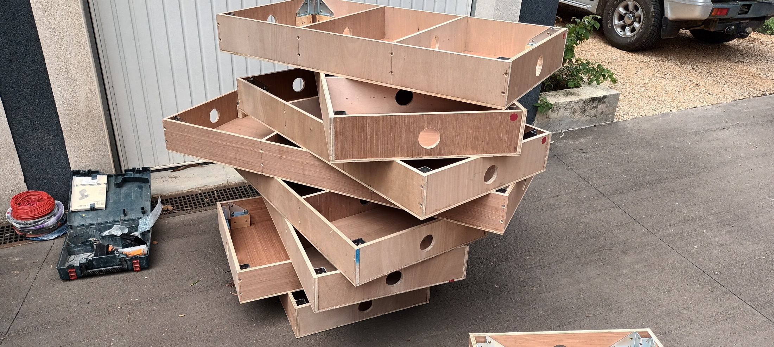
PROJET MODULES
15/10/2022
23
Notes:
23

Slide 24
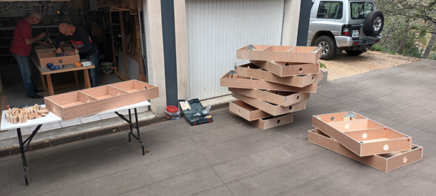
PROJET MODULES
15/10/2022
24
Notes:
24

Slide 25
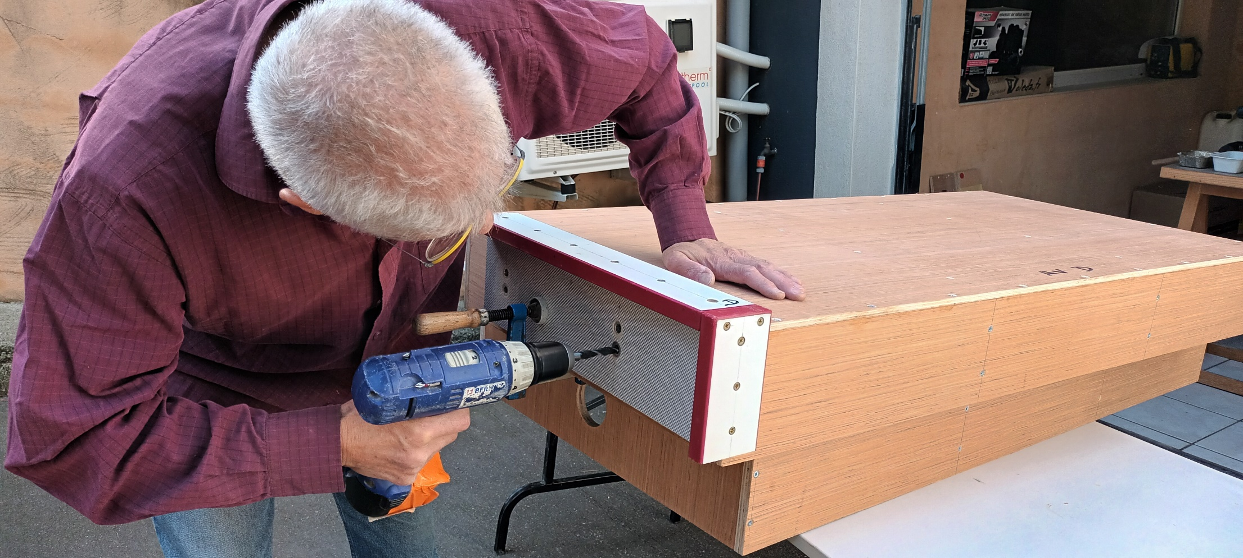
PROJET MODULES
15/10/2022
25
Notes:
25

Slide 26
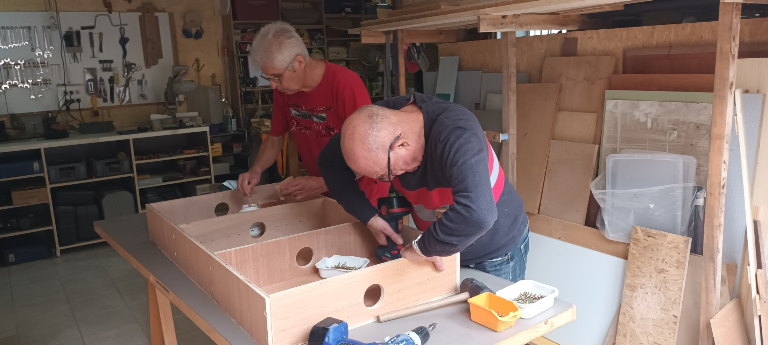
PROJET MODULES
15/10/2022
26
Notes:
26

Slide 27
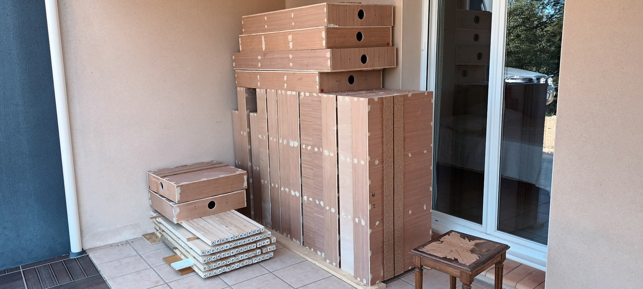
PROJET MODULES
15/10/2022
27
Notes:
27

Slide 28
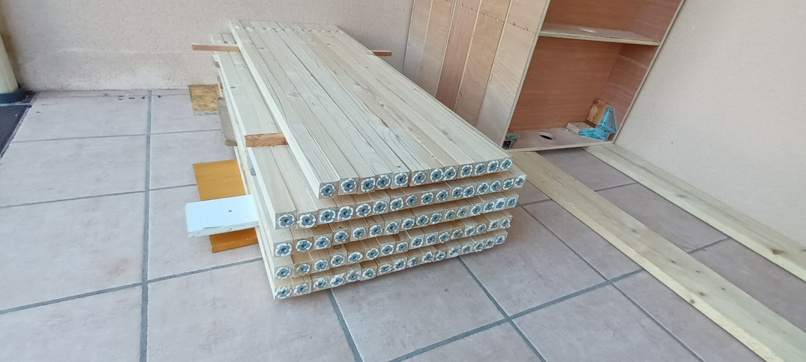
PROJET MODULES
15/10/2022
28
Notes:
28

Slide 29

Infos Cercle du Zéro
François CECCALDI
Délégué régional Languedoc- Roussillon
&
Bertrand RUMEAU
15/10/2022
29
Notes:
29

Slide 30
La minute compacte du cercle se résume à ce qui a été édité pour donner suite à l’évènement « Quai Zéro » à Châtellerault fin septembre.
Il y a la présentation du locotracteur BDR d’embranchements particuliers conçu et produit par DJF (Daniel Fayet)
Certains habitués exposant n’étaient pas présents, mais l’atmosphère était conviviale.
Les 30 Ans du cercle ont été fêtés entre les participants et représentants des régions.
Bertrand à travaillé sur un catalogue pièces très complet de la boutique qui permet d’avoir un document papier pour faire son marché.
Donc ; Entrevoie spécial « Quai-Zéro ».
15/10/2022
30
Notes:
30

Slide 31
Bertrand RUMEAU
15/10/2022
31
Notes:
31

Slide 32
Infos Cercle du Zéro
  Hors série NUMERO 4 du
  bulletin de liaison du cercle du zéro
  10 RESEAUX EN ZERO
  SEPTEMBRE 2022

Slide 33

15/10/2022
33
Notes:
33

Slide 34
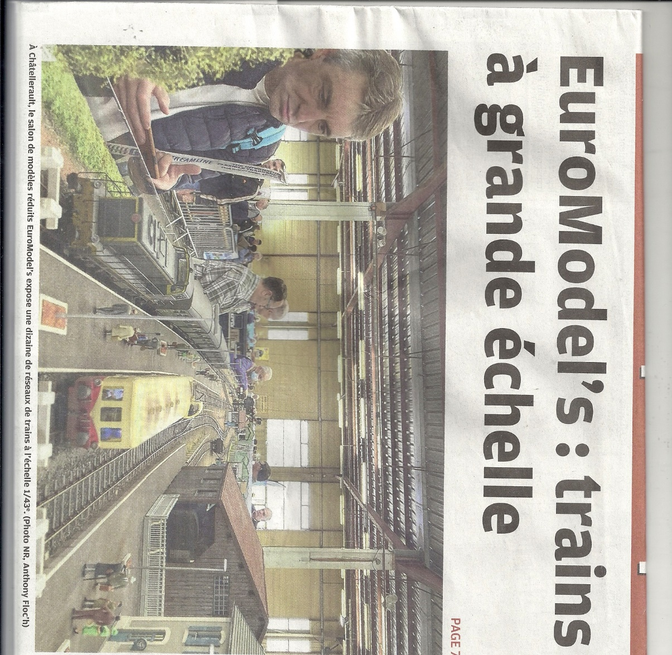
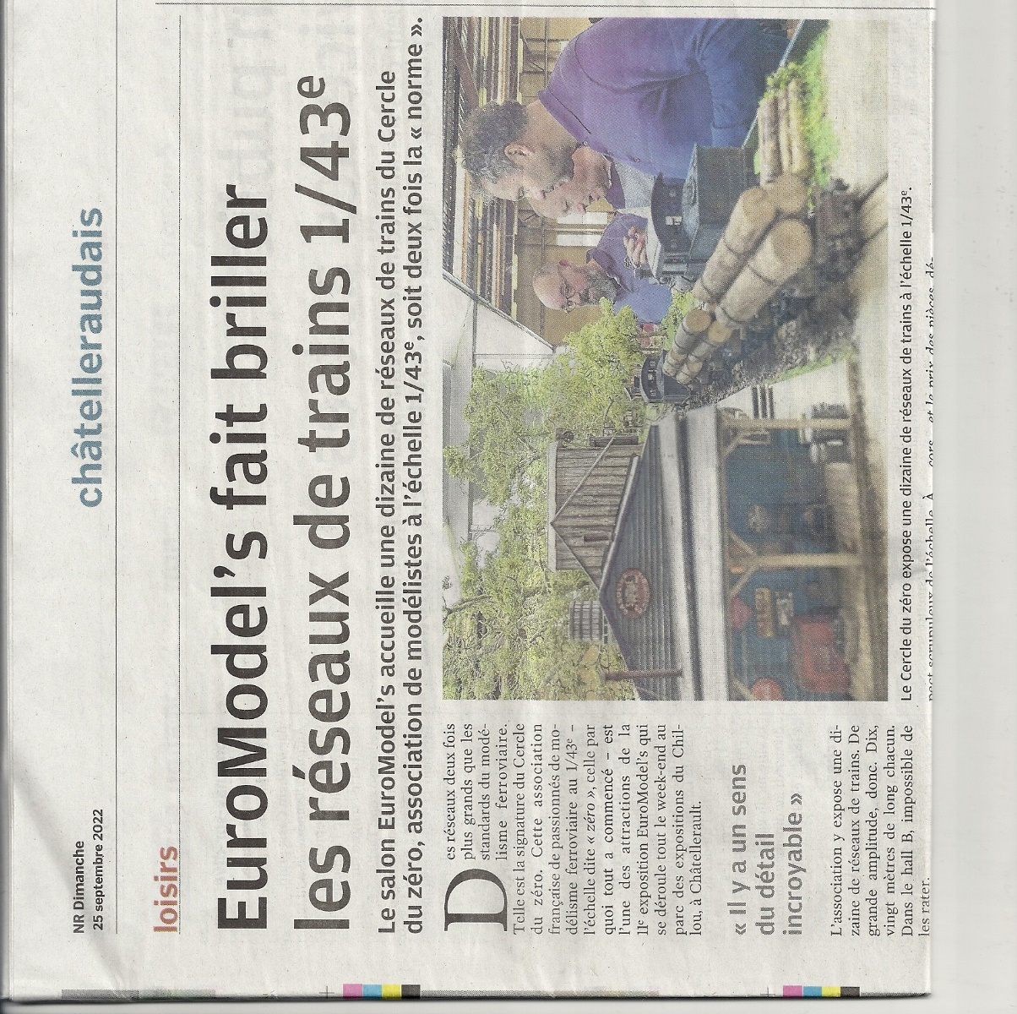
15/10/2022
34
Notes:
34

Slide 35

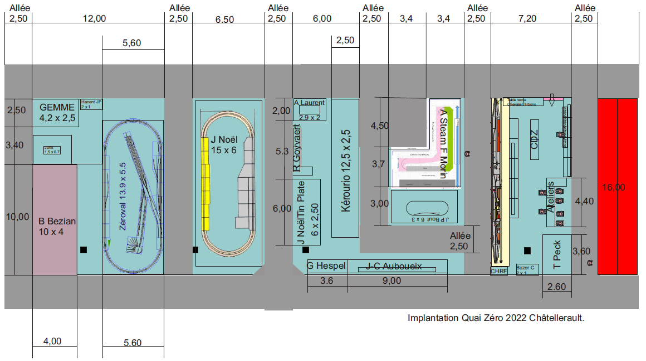
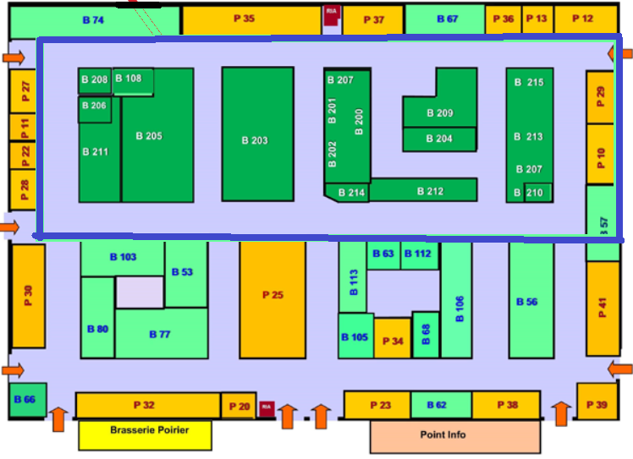

Slide 36
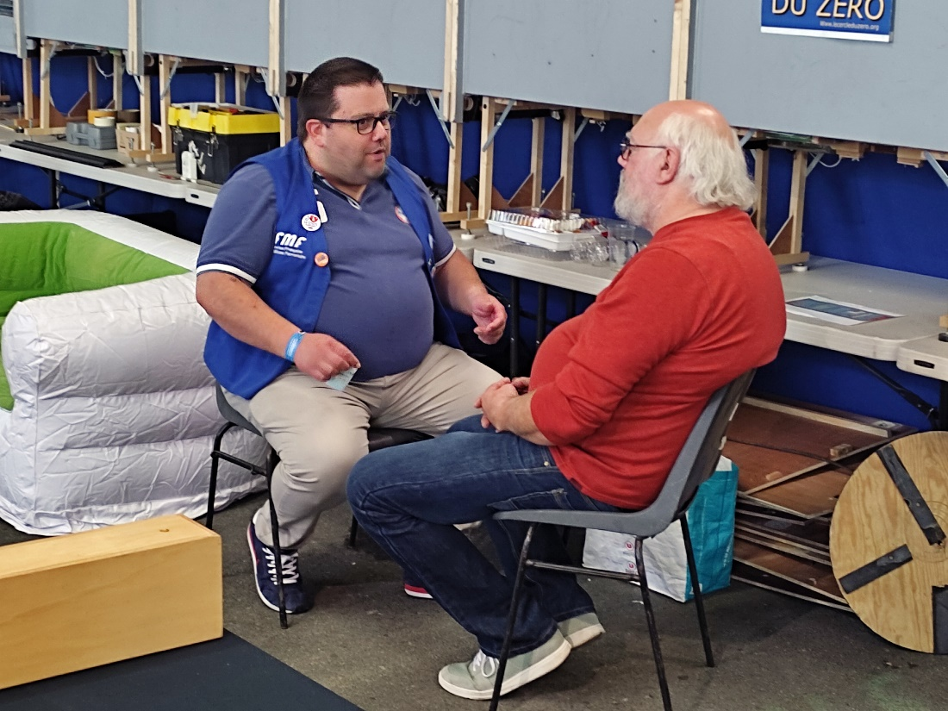
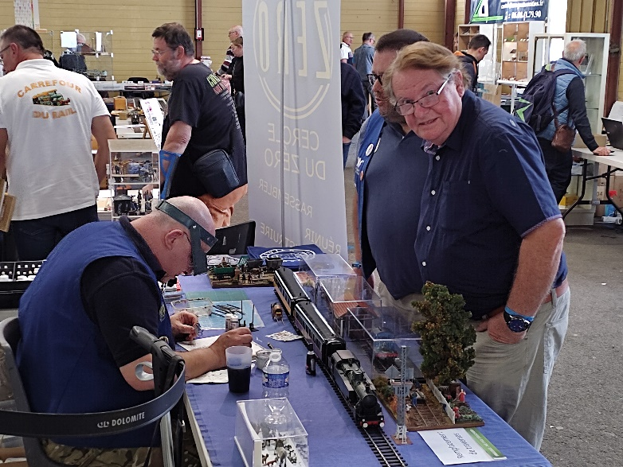
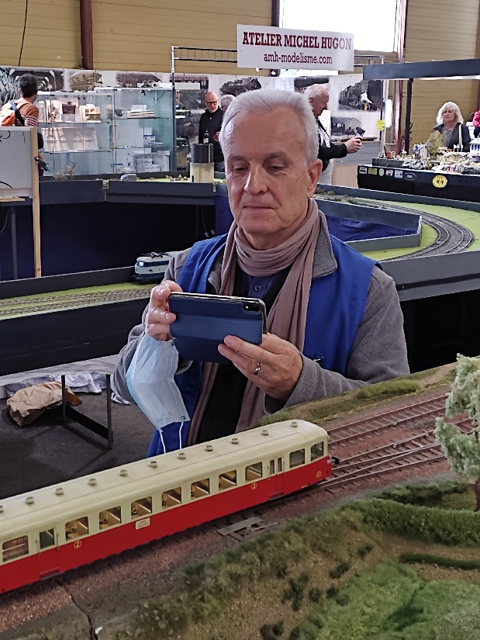
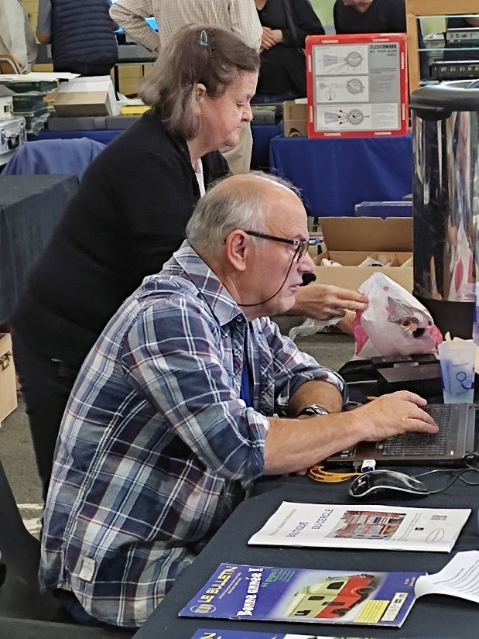
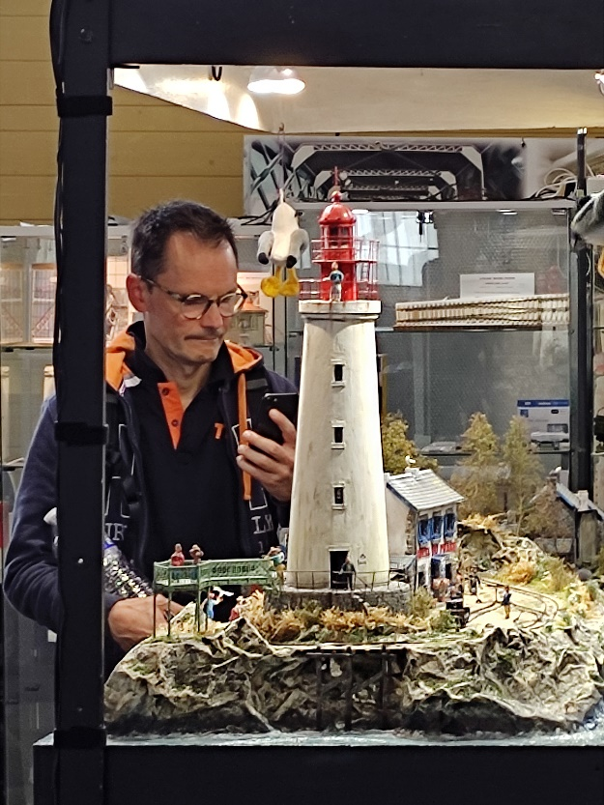
David PESCE

Slide 37
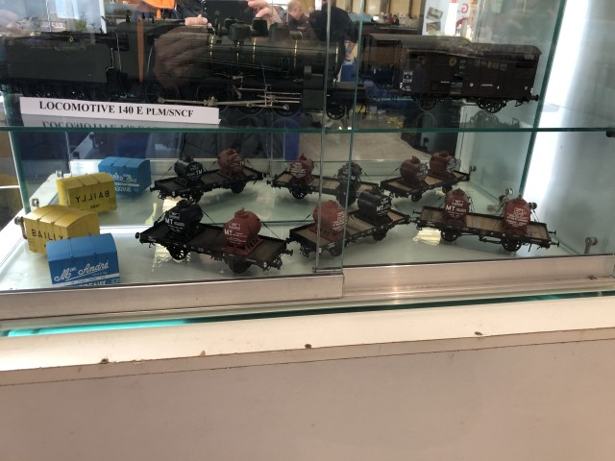
Stand DJFR

Slide 38
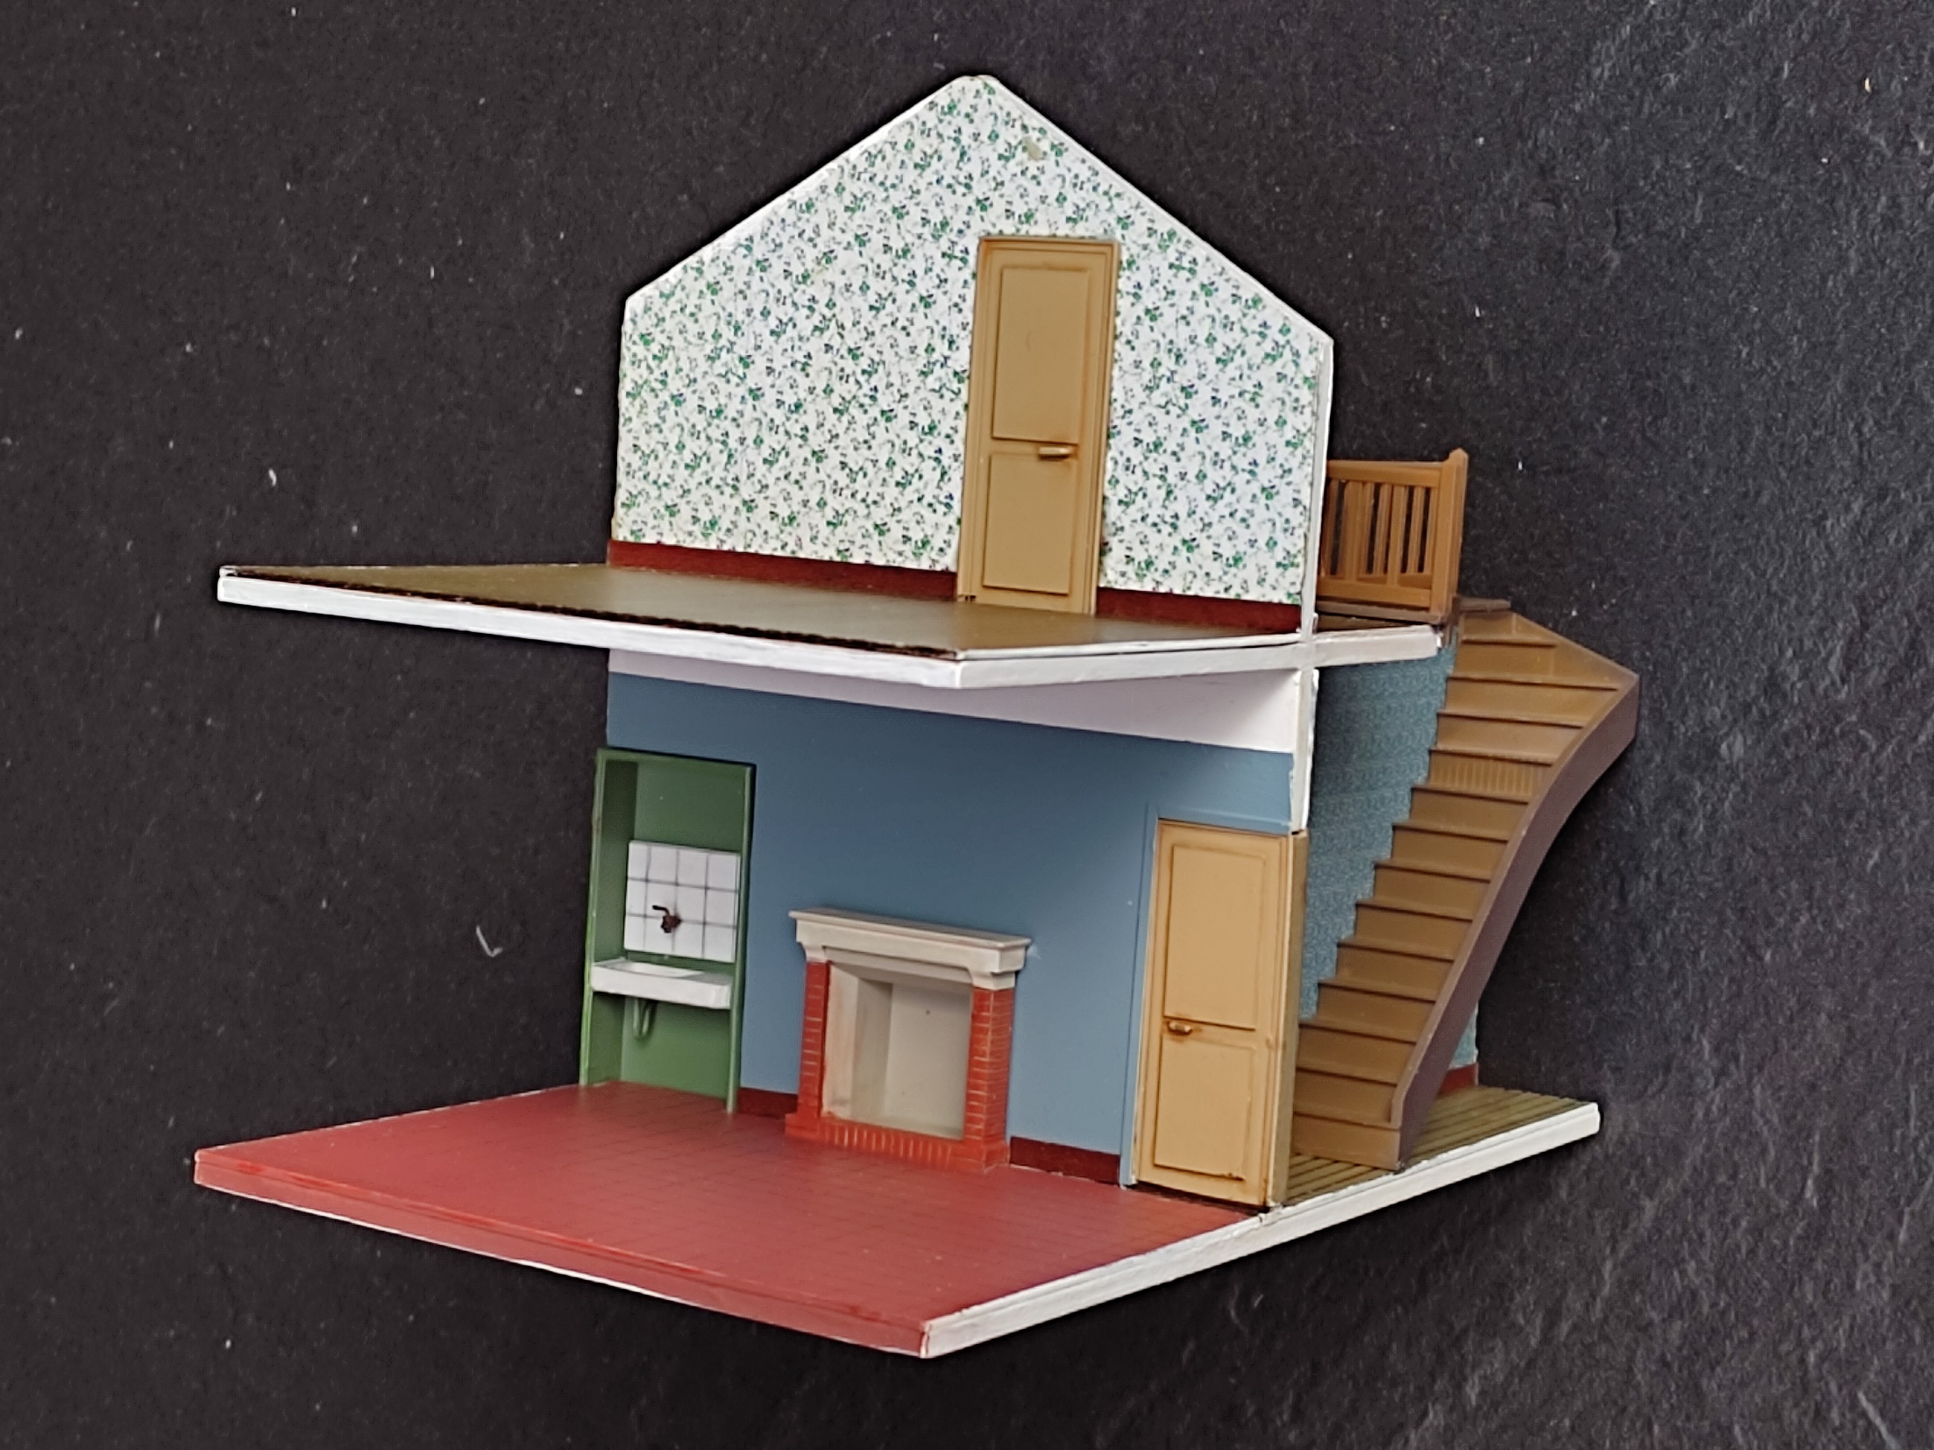
Intérieur de PN pour
DUT DUT
par David PESCE
image yannPK19

Slide 39
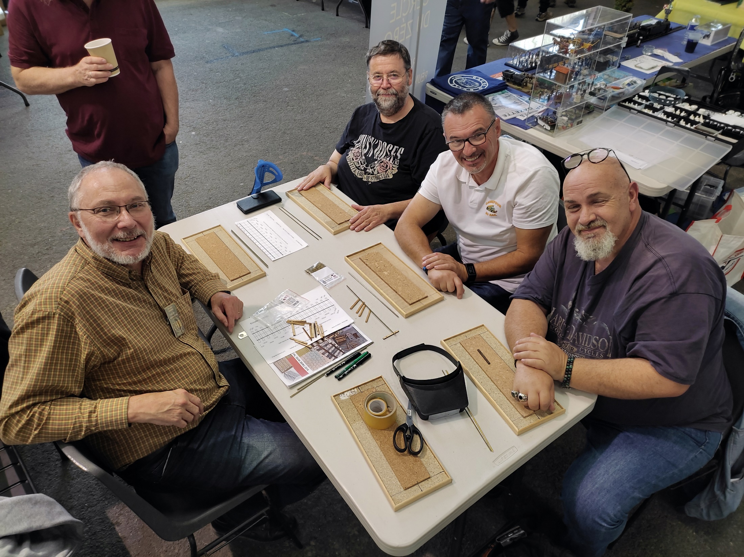

Slide 40
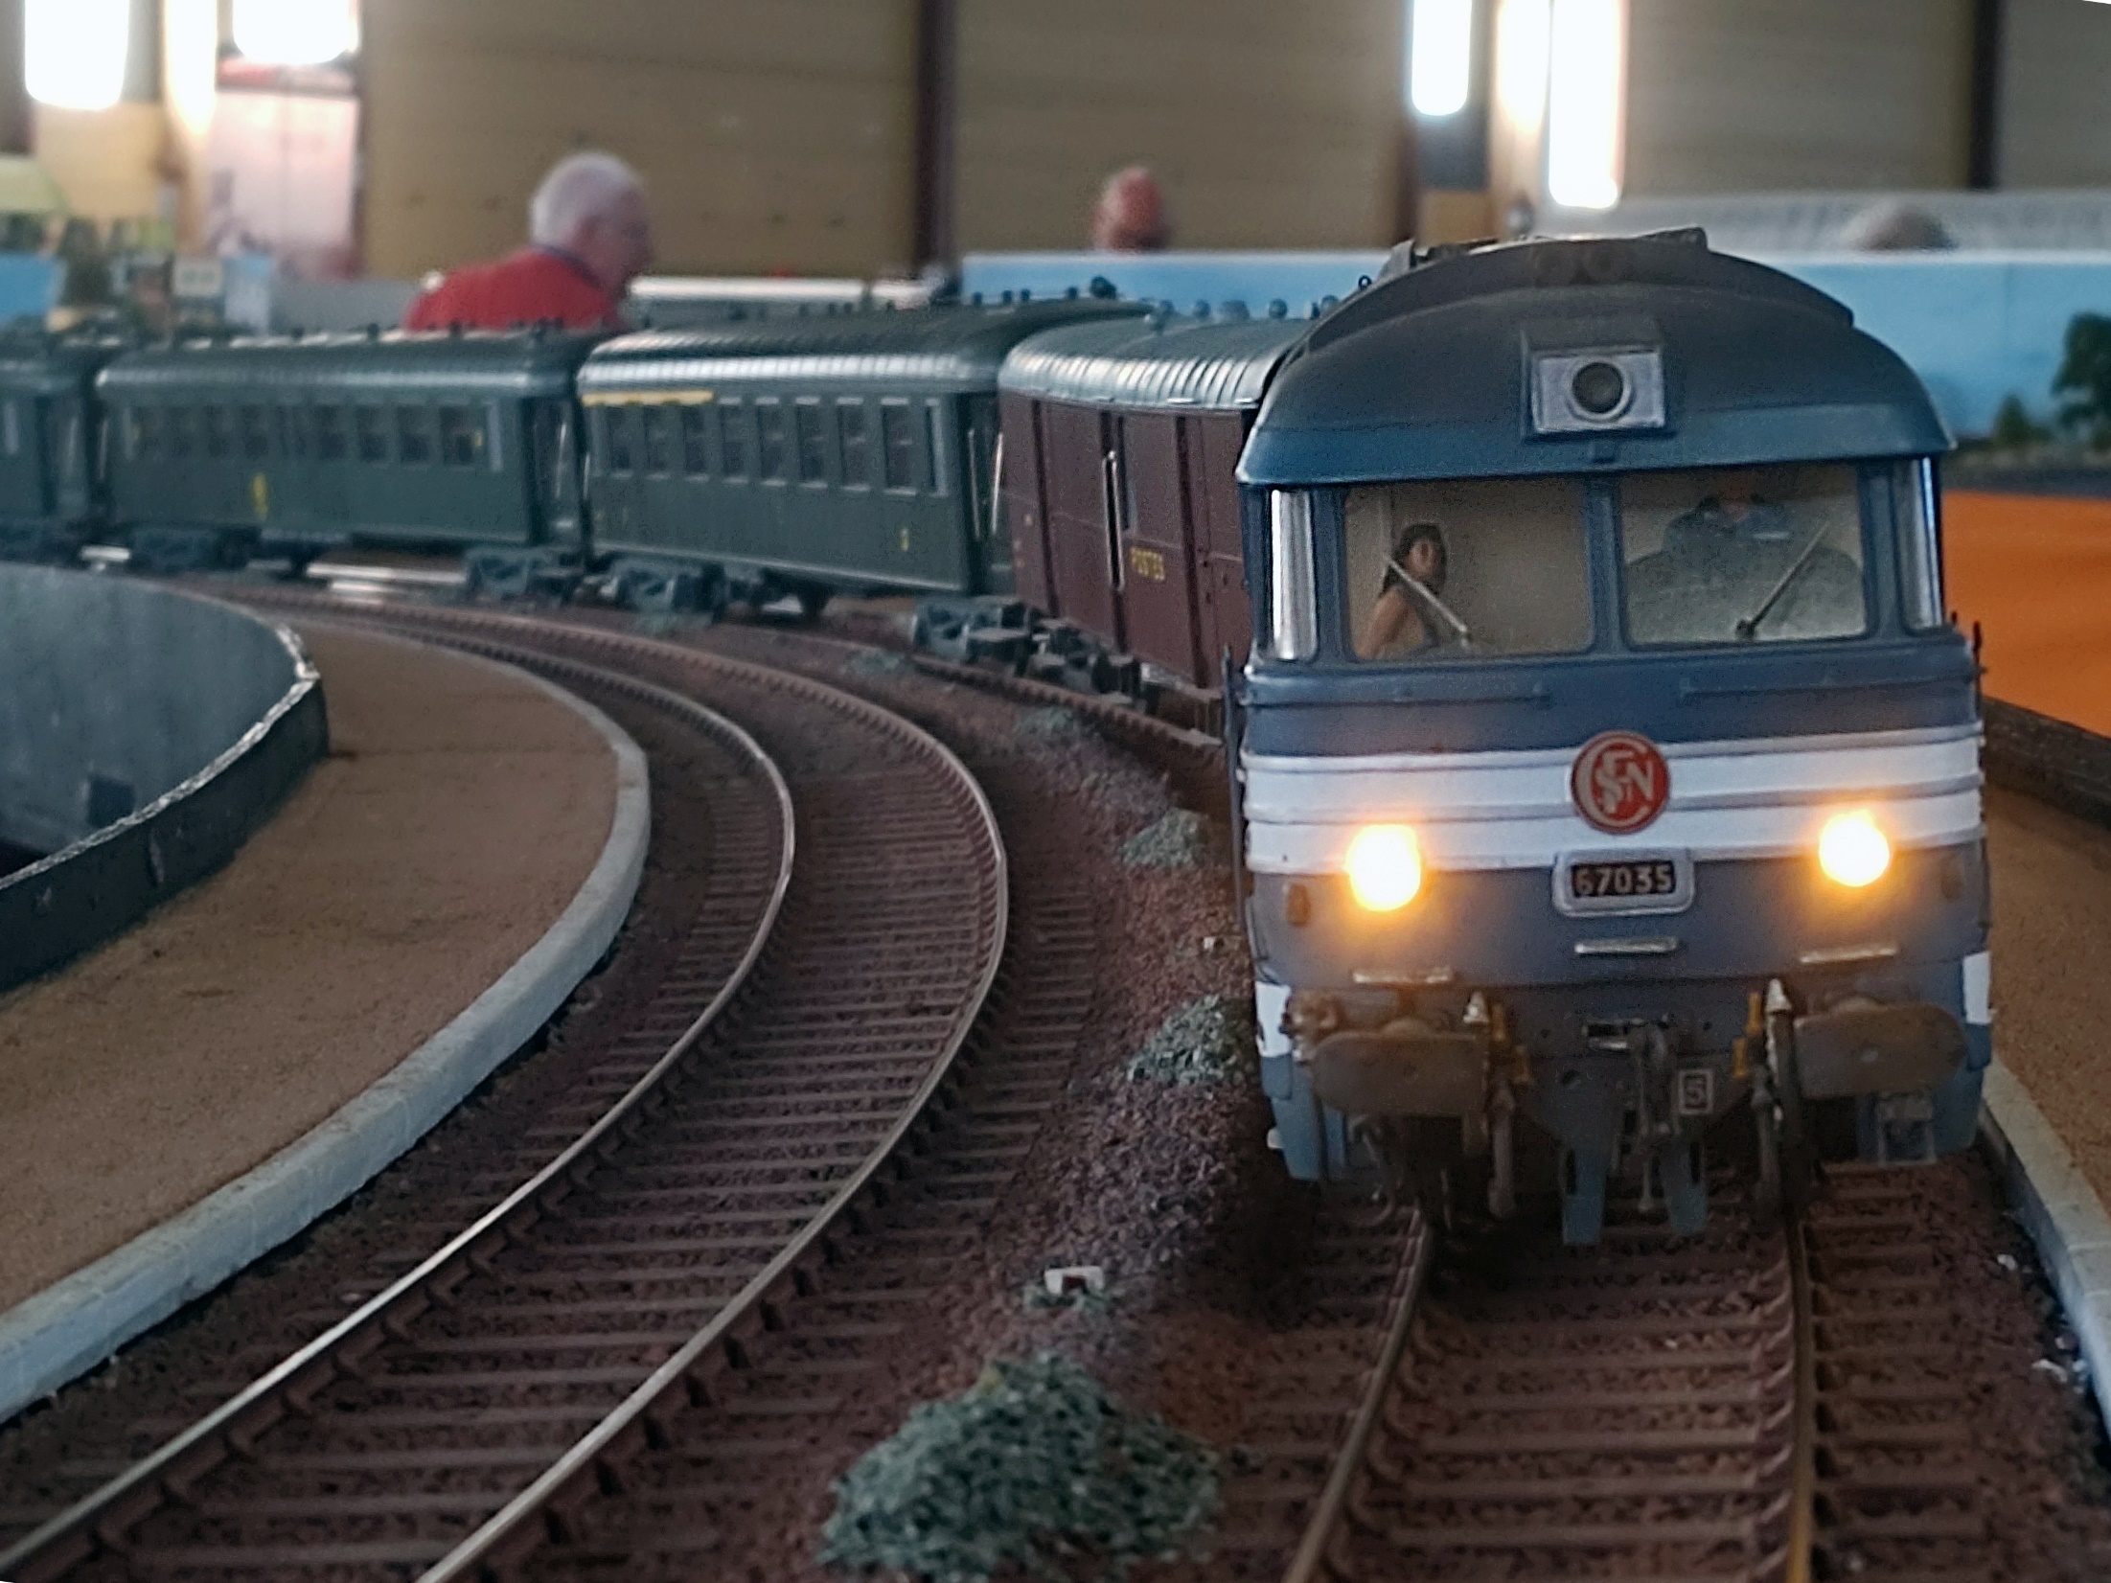

Slide 41
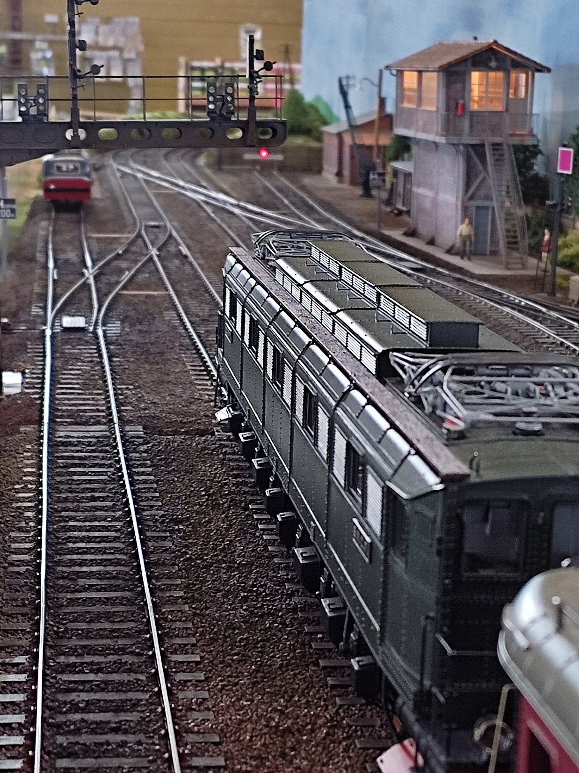

Slide 42
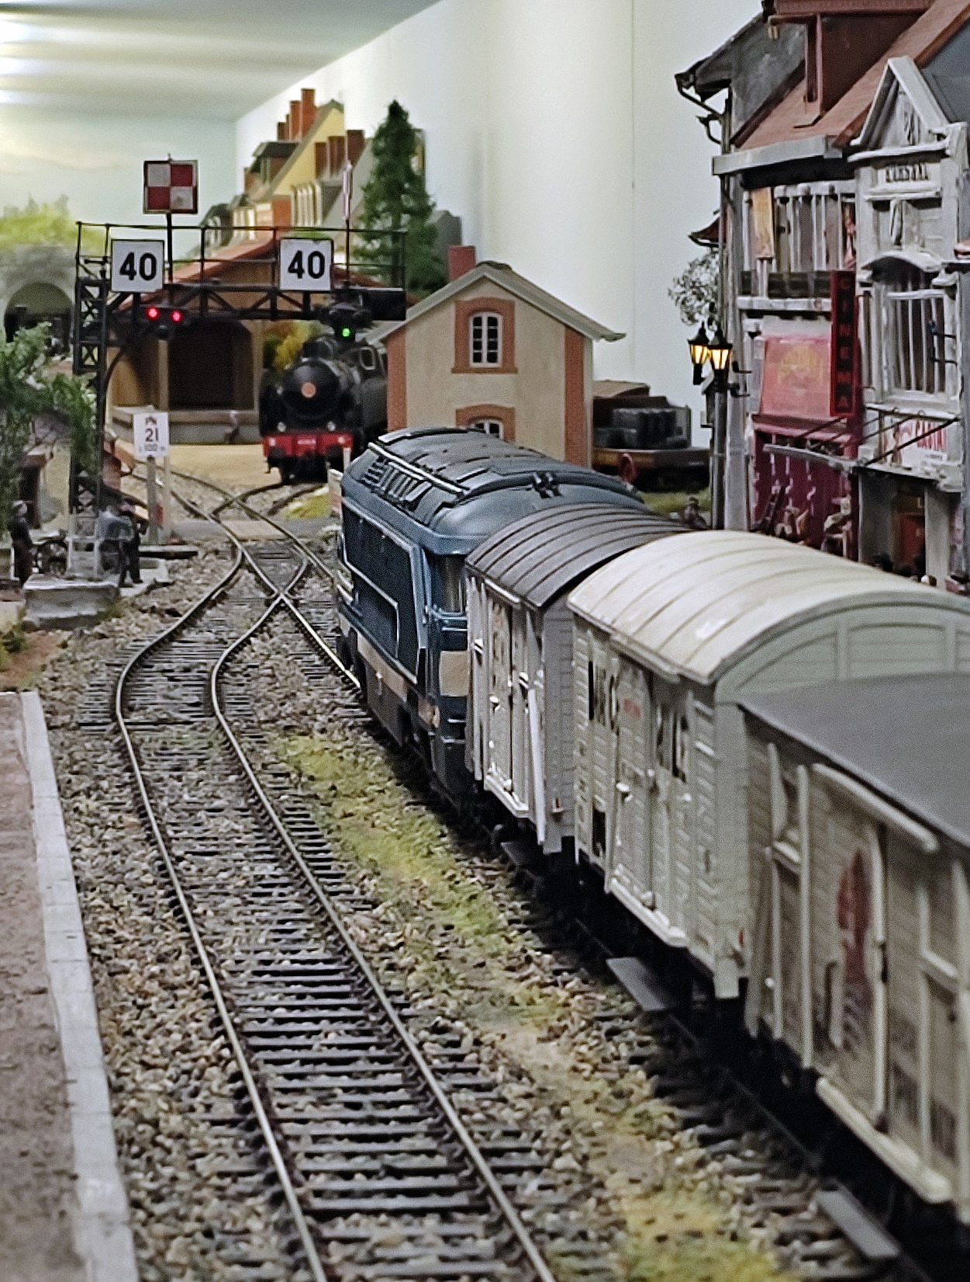

Slide 43
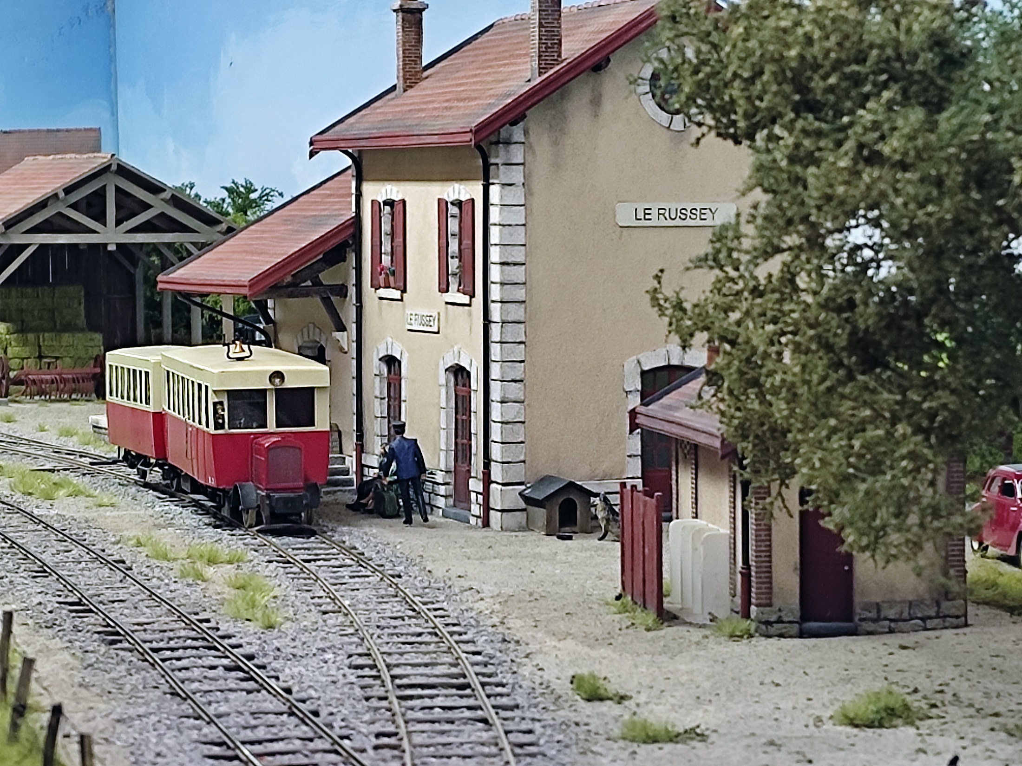

Slide 44
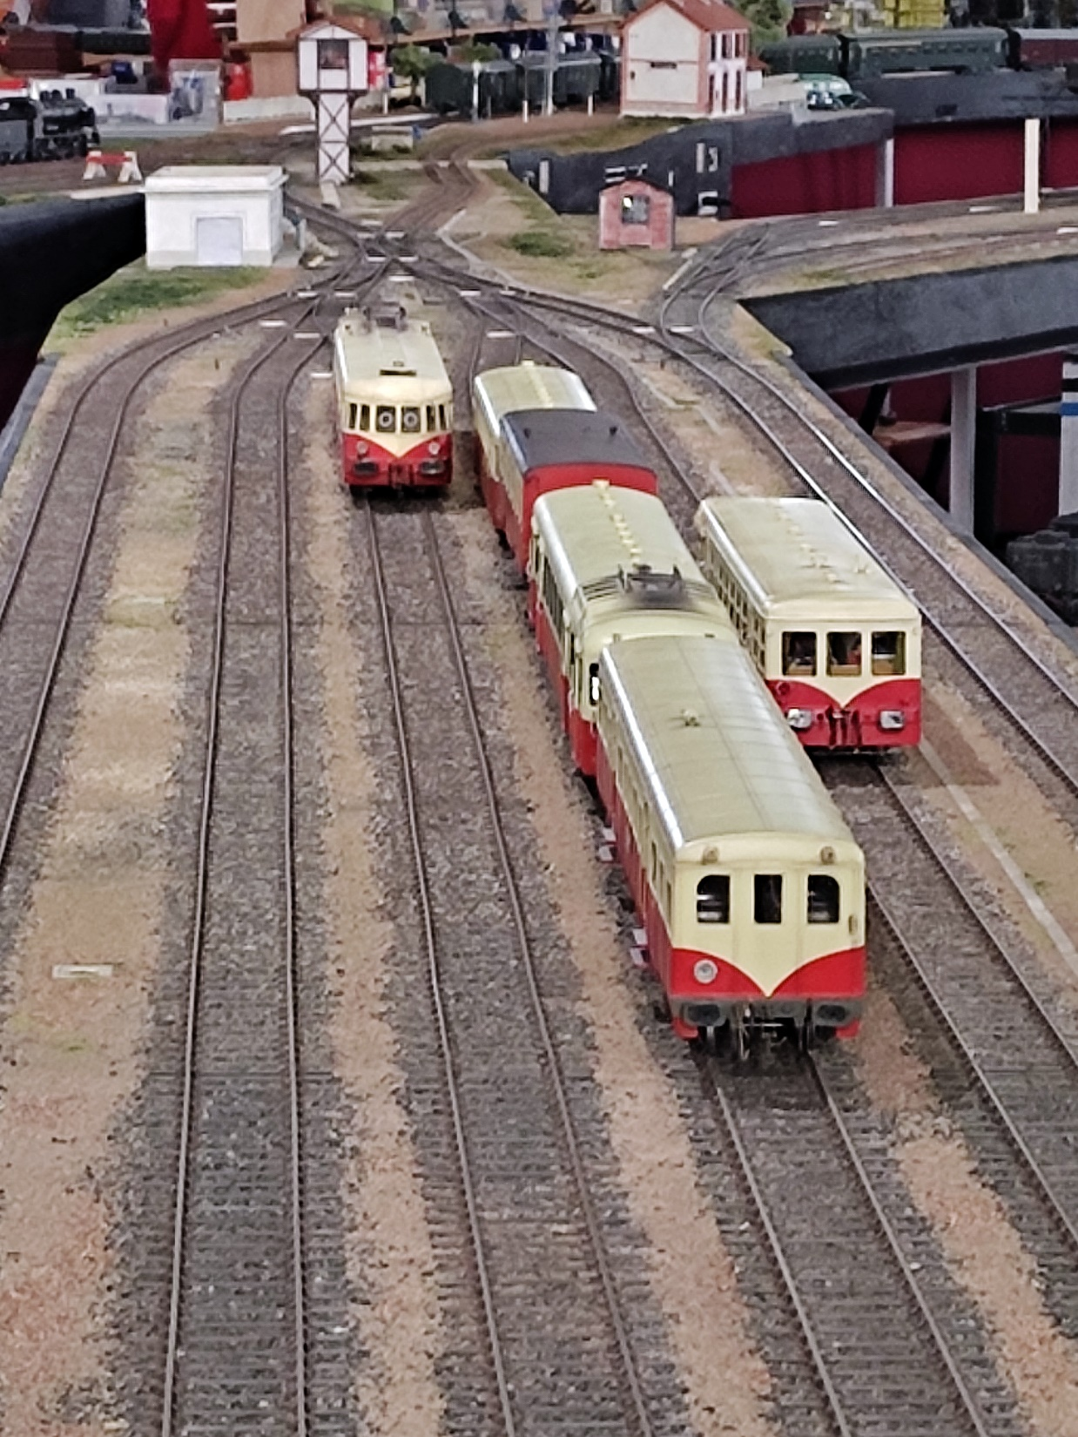

Slide 45
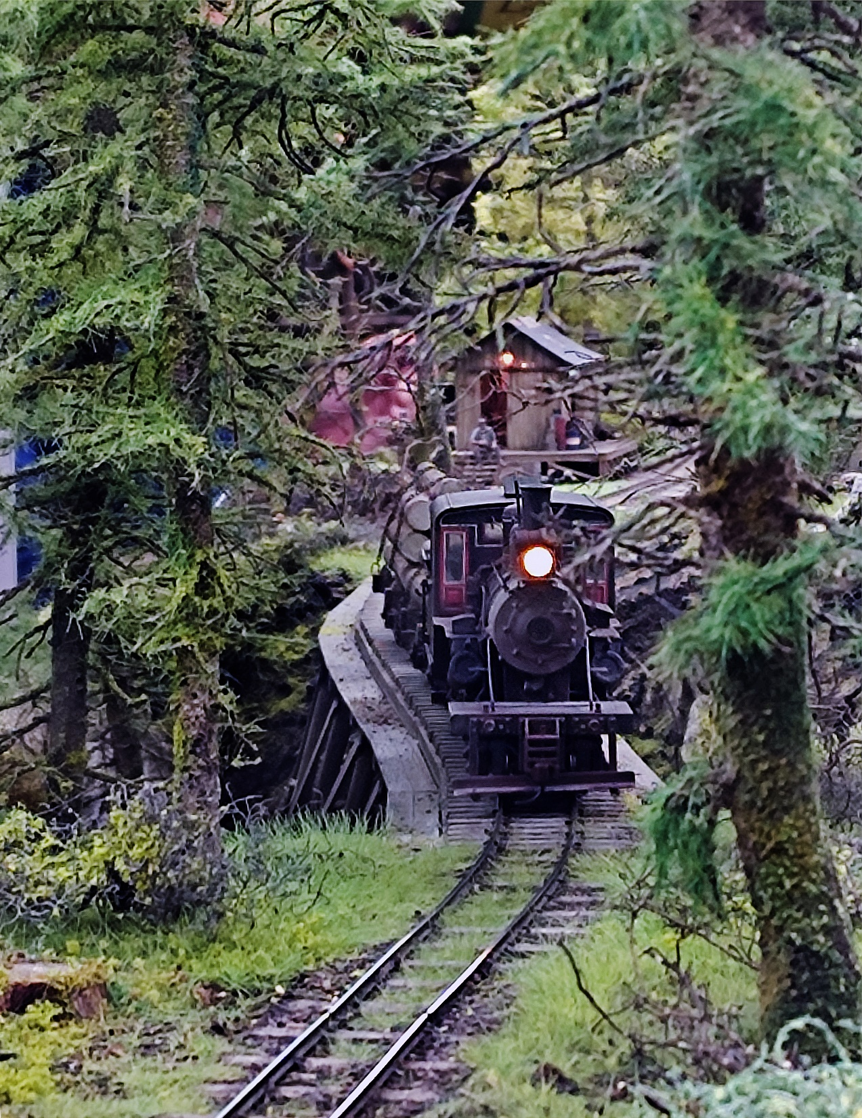
David PESCE

Slide 46
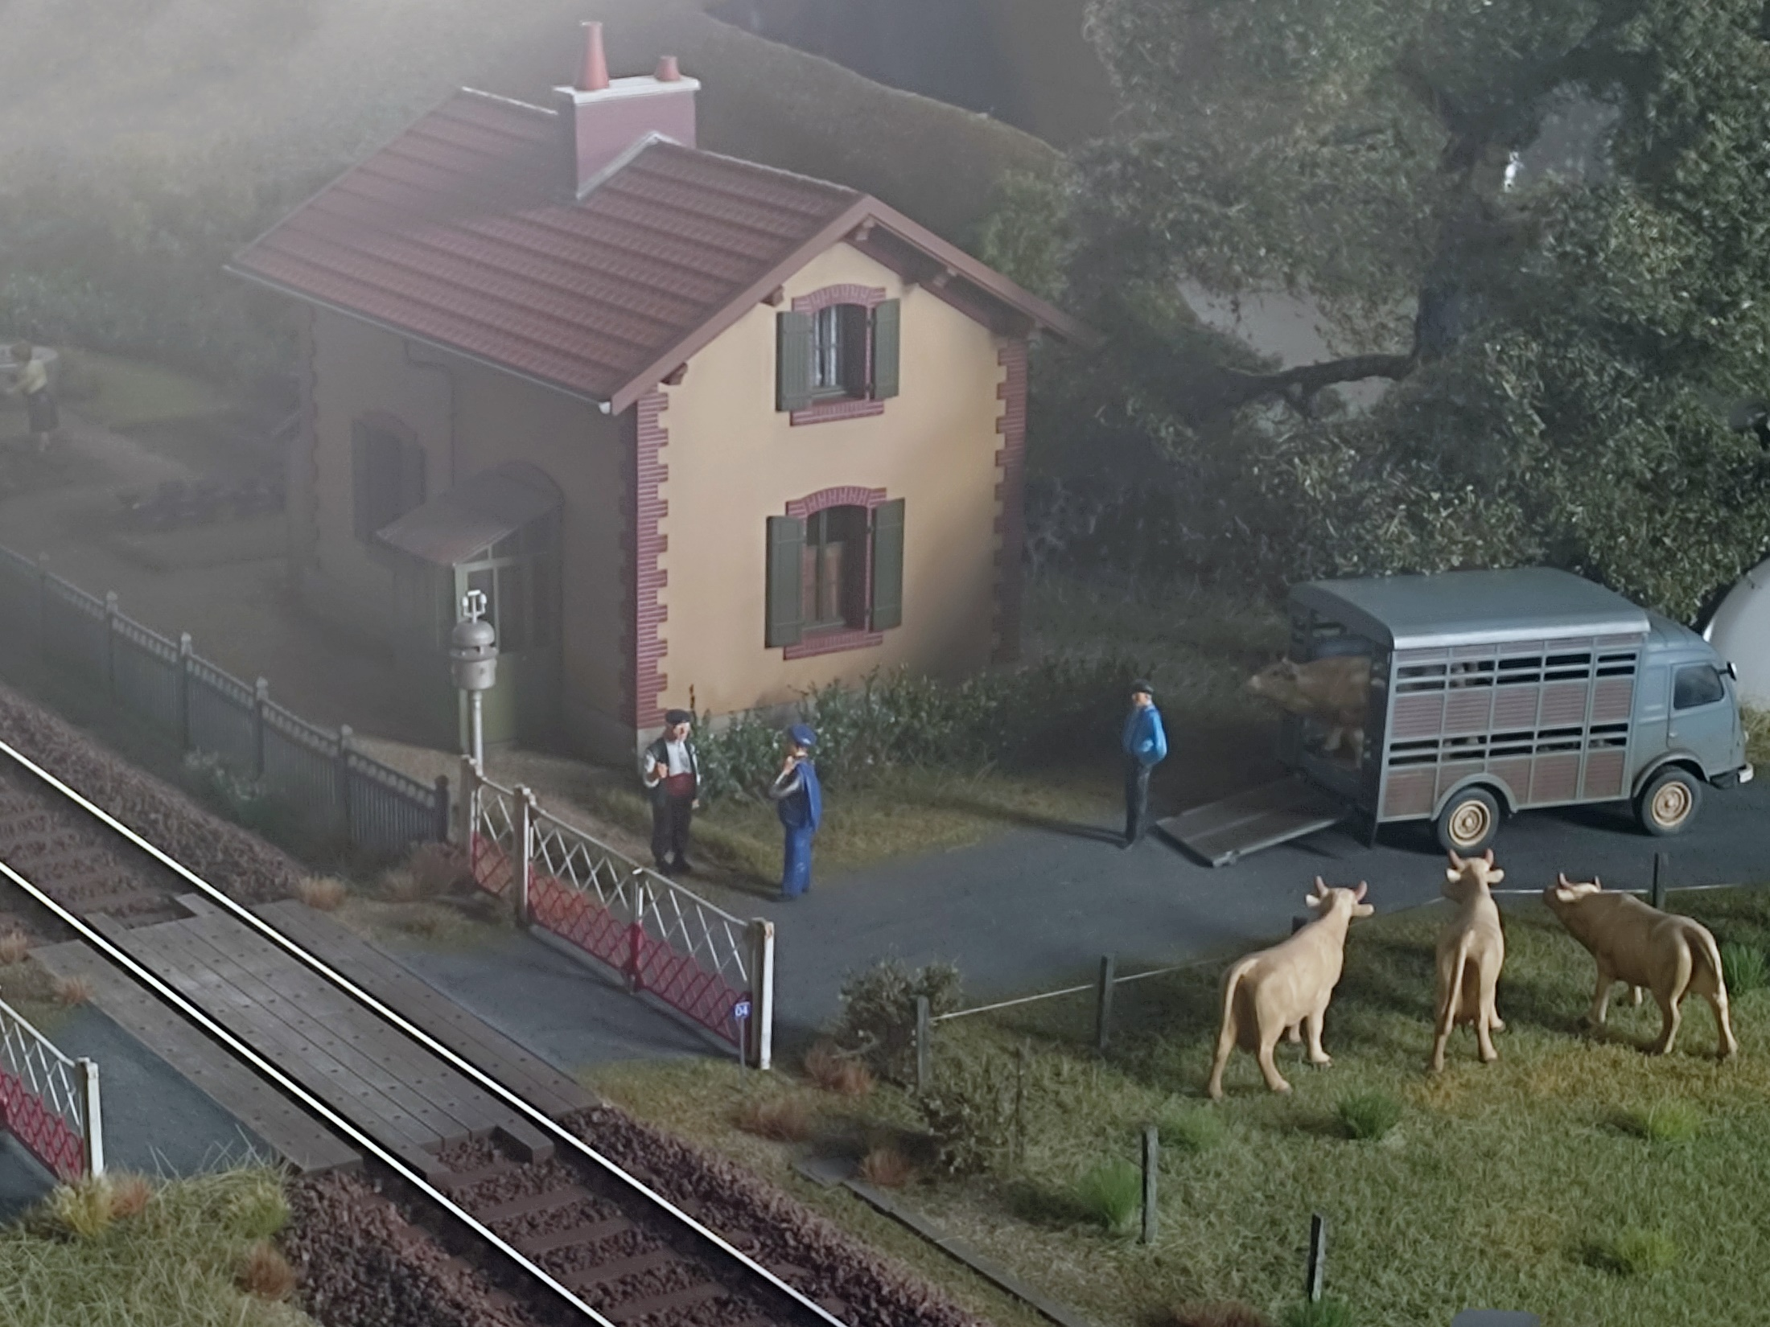

Slide 47
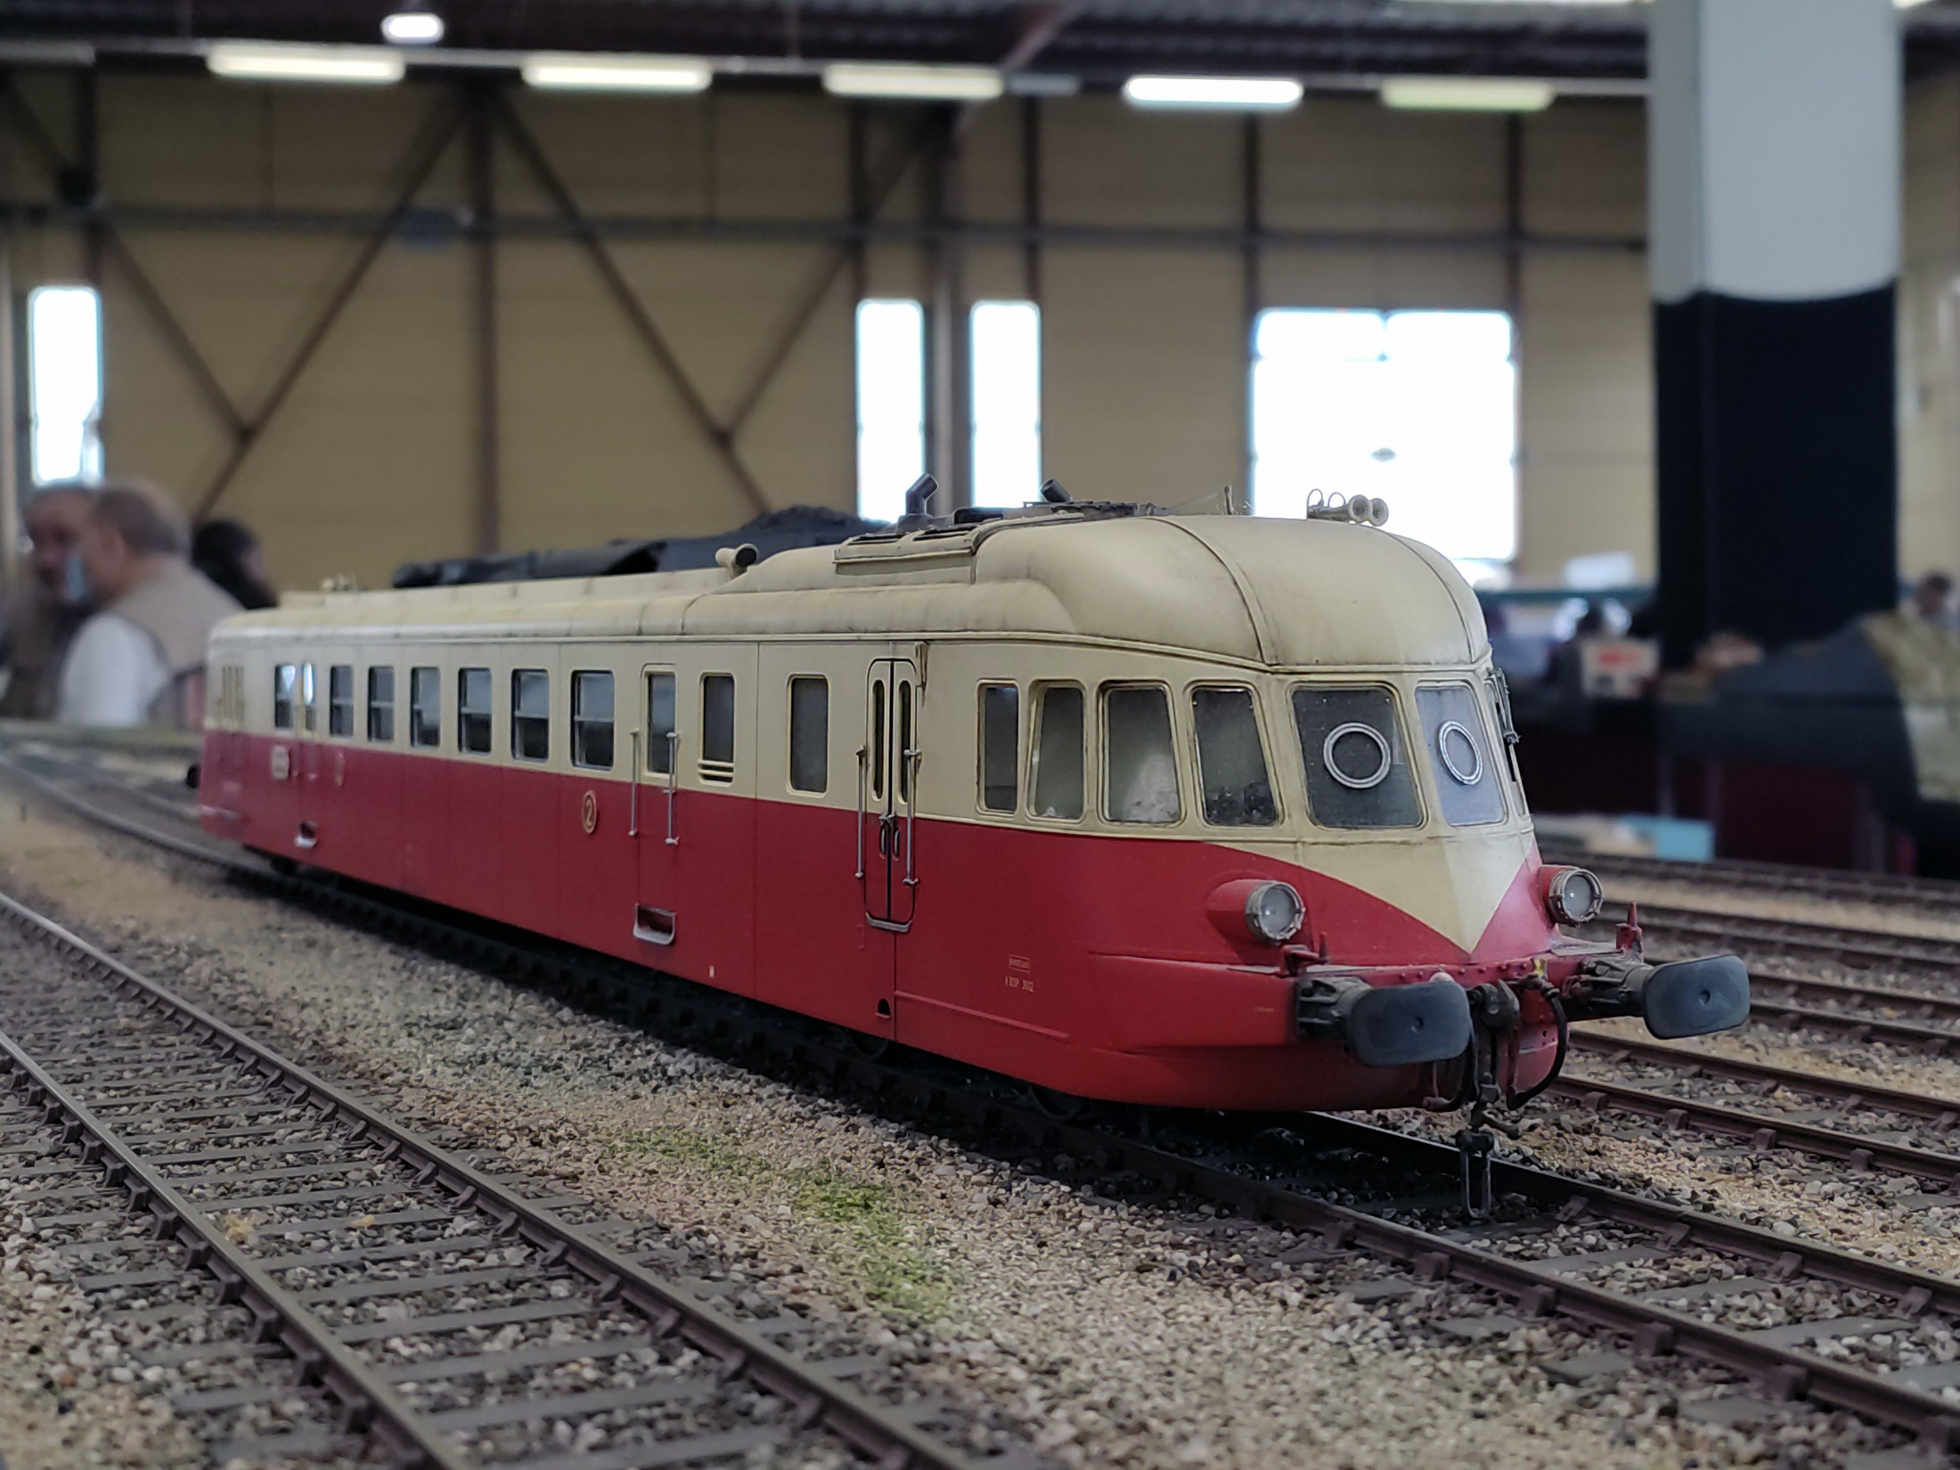
David PESCE

Slide 48
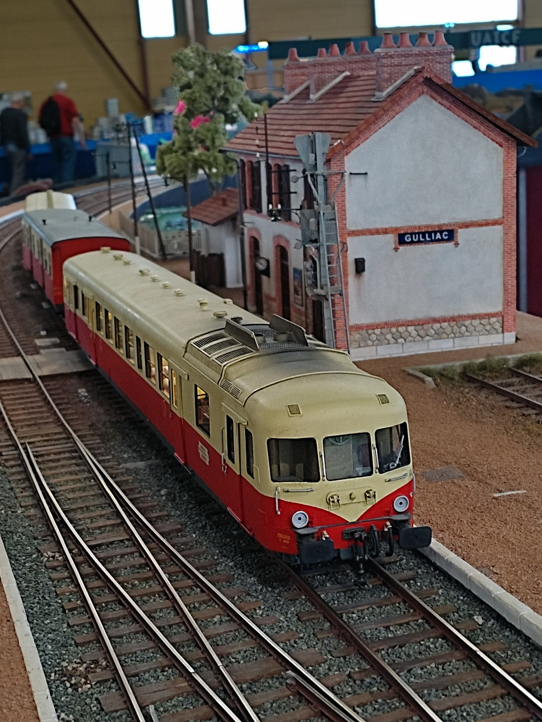

Slide 49
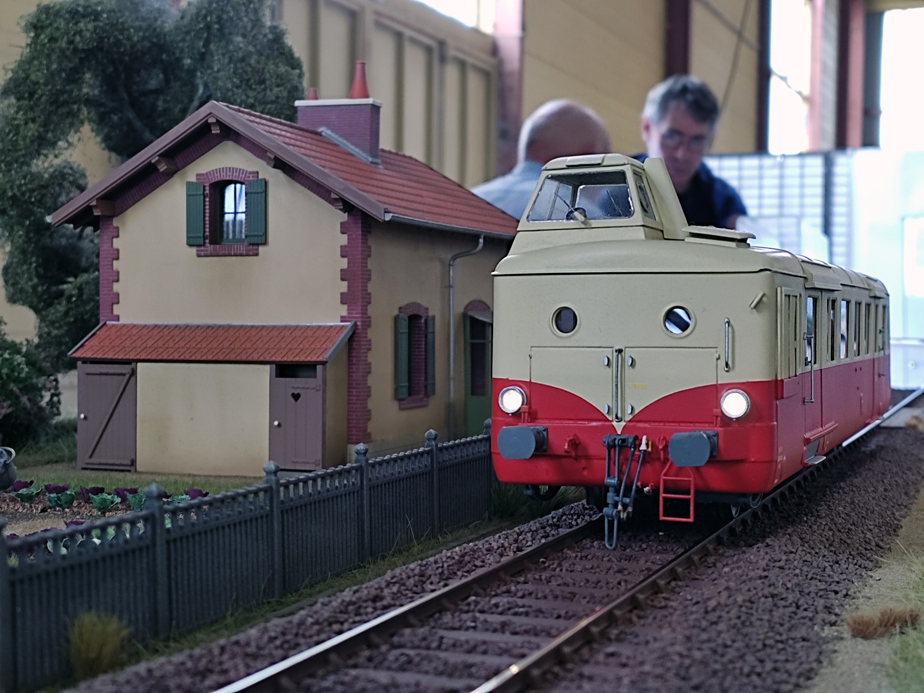
David PESCE

Slide 50
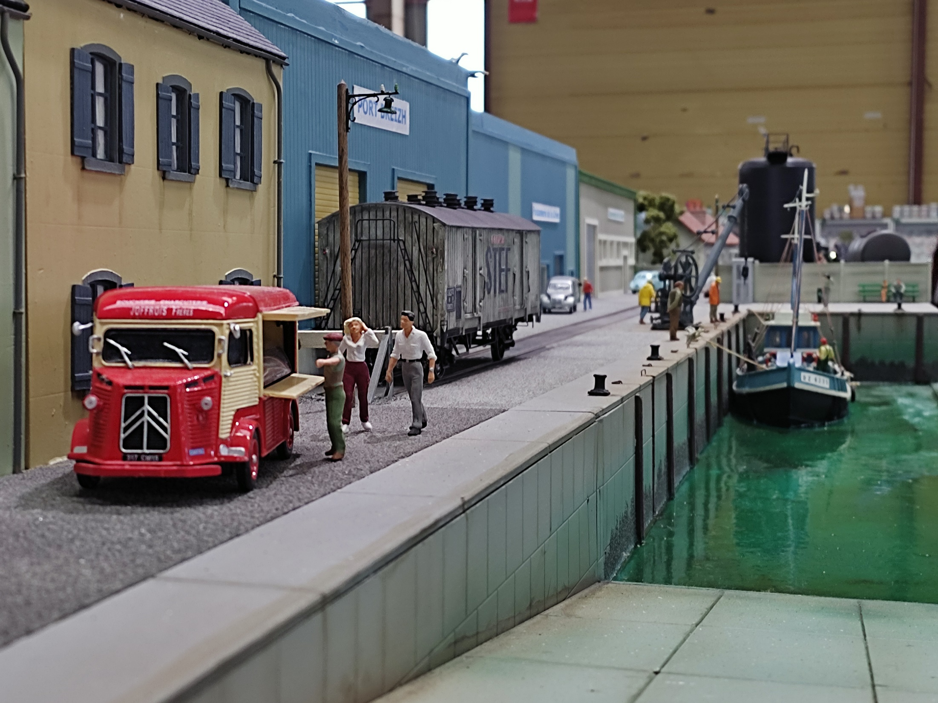

Slide 51
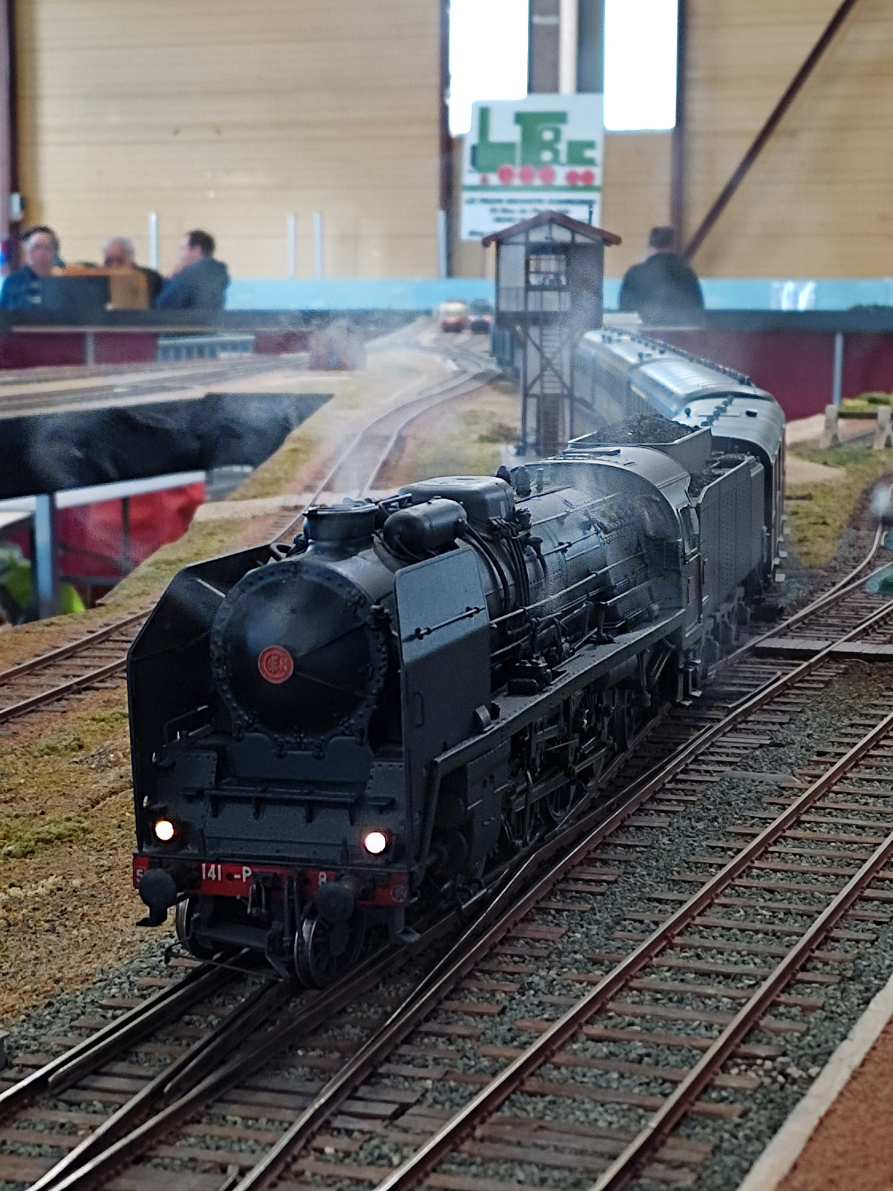
David PESCE

Slide 52
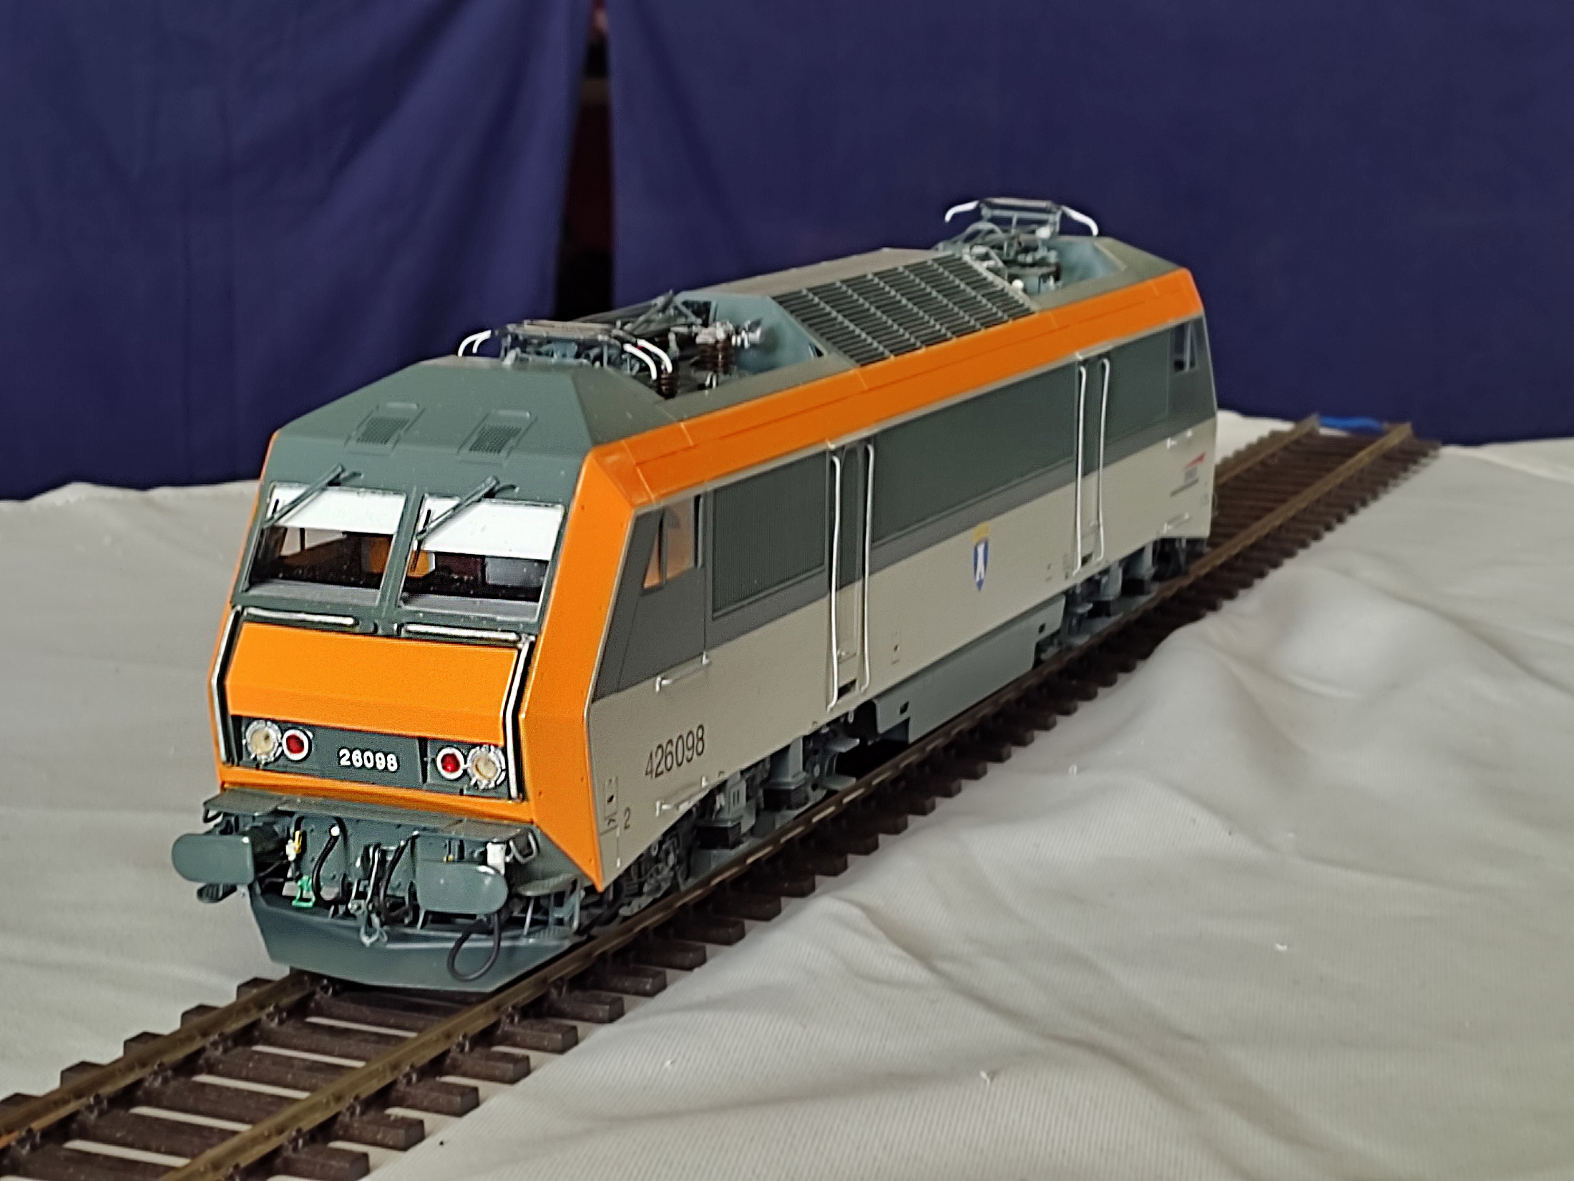

Slide 53
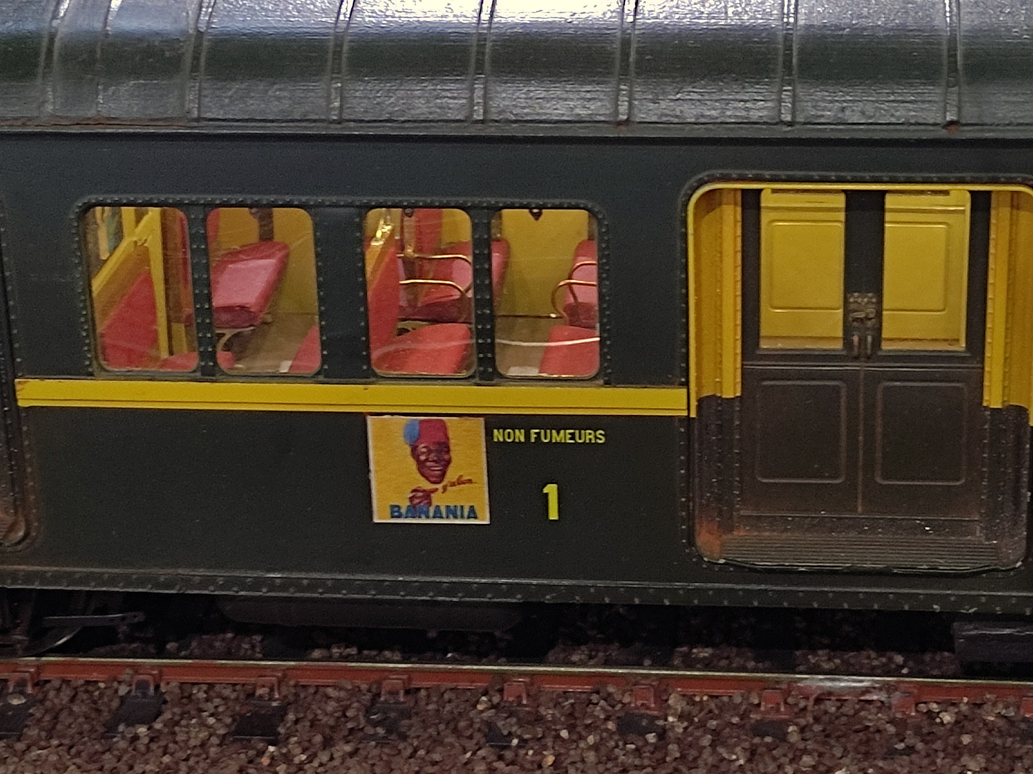
David PESCE

Slide 54
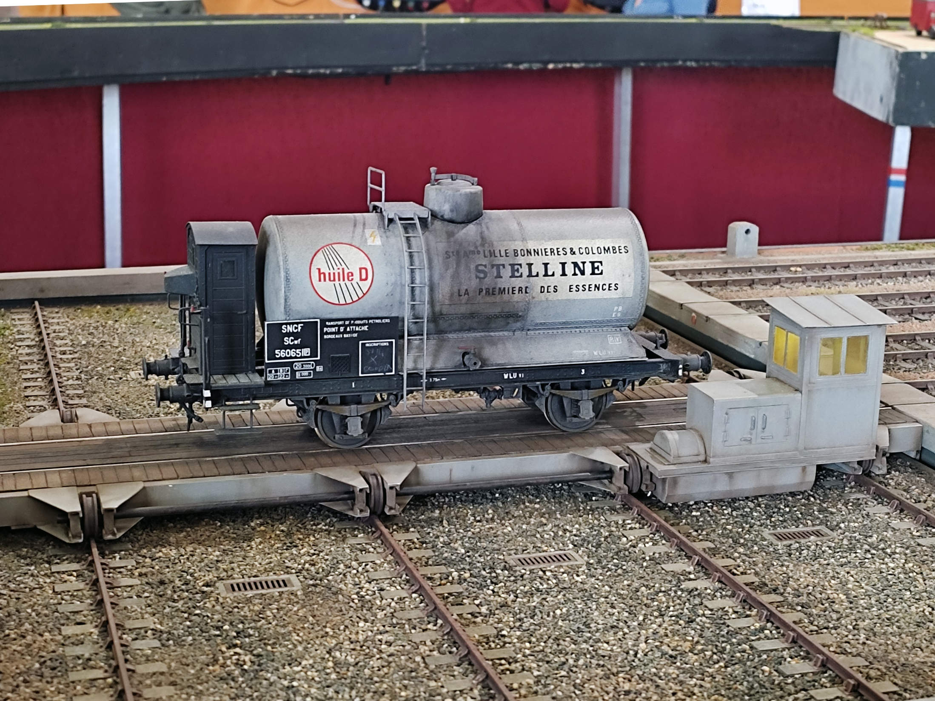

Slide 55
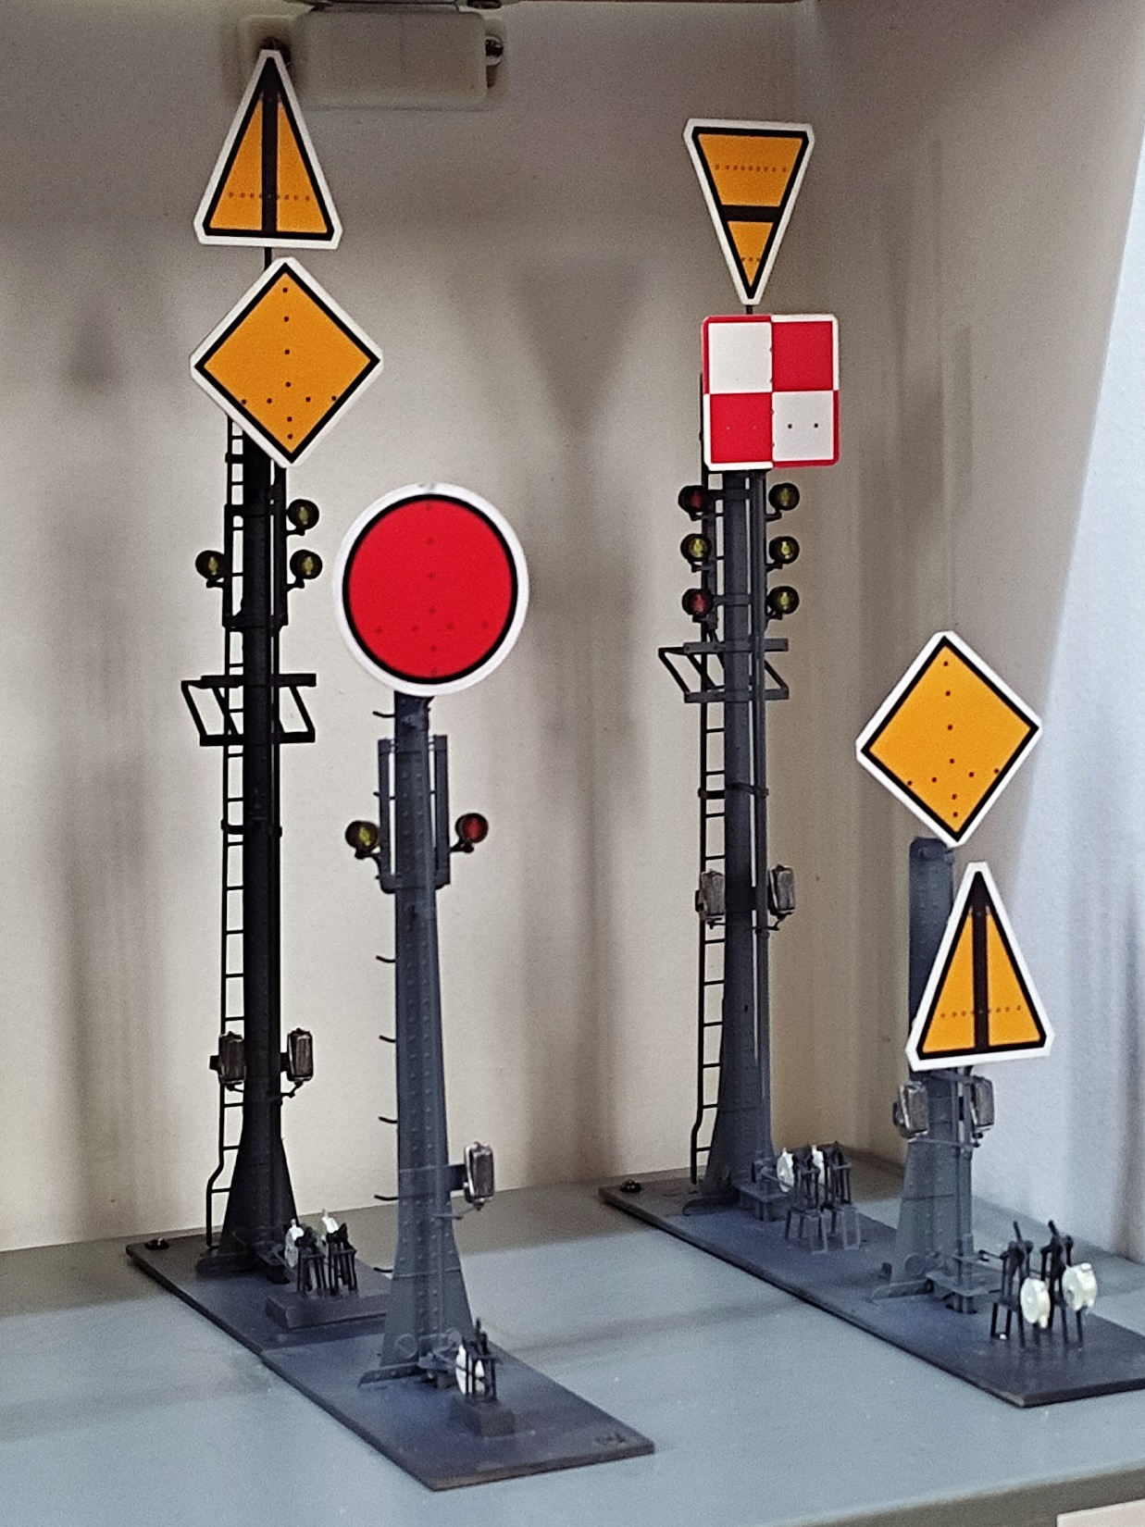
David PESCE

Slide 56
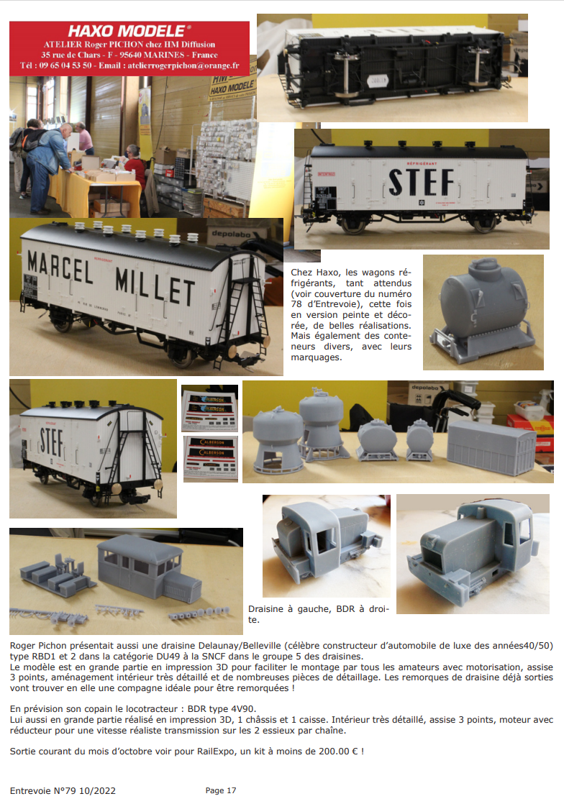

Slide 57


Slide 58
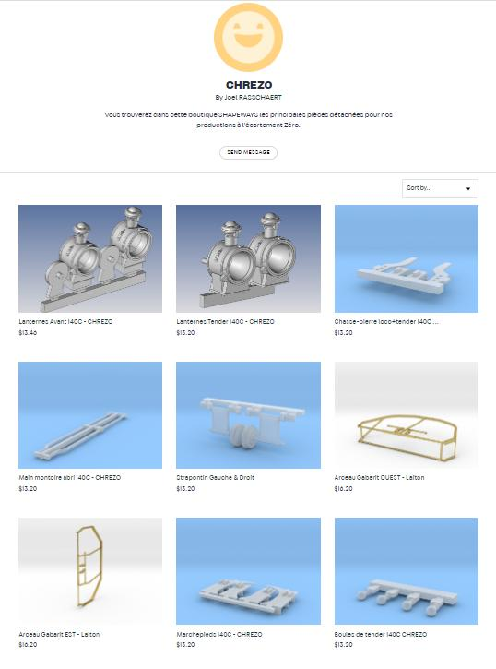


Slide 59
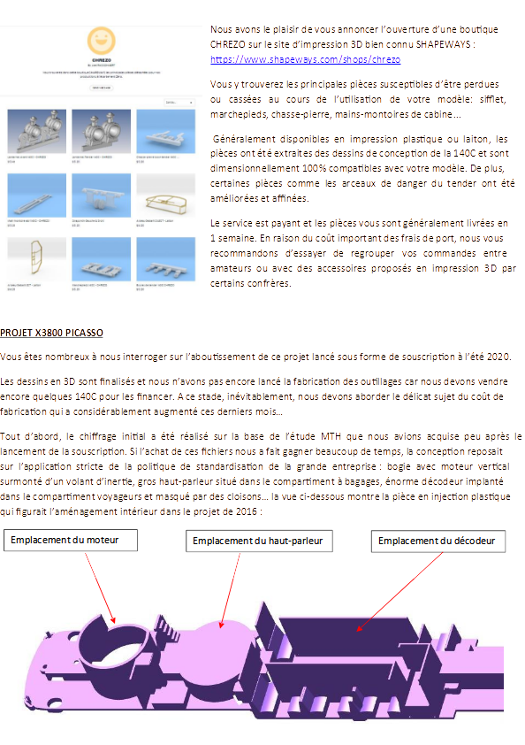
15/10/2022
59
Notes:
59

Slide 60

15/10/2022
60
Notes:
60

Slide 61

15/10/2022
61
Notes:
61

Slide 62

15/10/2022
62
Notes:
62

Slide 63

15/10/2022
63
Notes:
63

Slide 64

15/10/2022
64
Notes:
64

Slide 65


15/10/2022
65
Notes:
65

Slide 66
L'artisan allemand SCHNELLENKAMP propose une version remaniée de sa citerne à bogie DEUTZ de 63m3 éditée en 2014 et CHREZO est associée à ce nouveau projet.
Vous pouvez découvrir ci-dessous quelques vues du premier prototype d'injection.
De nombreux wagons de ce type (ou approchant) ont été intégrés au parc roulant de la SNCF en 1945, au titre des réparations de guerre.
Nous vous la proposons dans la superbe livrée de la Société des Produits Chimiques de Clamecy, en marquage époque 3 (date de révision 27 mars 1961).
Le prix estimé est de 190,00€TTC mais la date de livraison reste indéterminée. Aucun paiement n'est requis à ce stade.
Attention, seuls 100 exemplaires seront fabriqués! il est donc urgent de réserver en cliquant sur le bouton bleu, afin d'être sûr d'être servi.
15/10/2022
66
Notes:
66

Slide 67


Train Modèle qui présentait le proto de la BB 26000 (peint par F-X Jamois)

Slide 68




Train Modèle qui présentait le proto de la BB 26000 (peint par F-X Jamois)

Slide 69


Train Modèle qui présentait proto de sa citerne ANF.

Slide 70




Train Modèle qui présentait proto de sa citerne ANF.

Slide 71

Train Modèle annonce une BB 9400

Slide 72
Actualités
15/10/2022
72
Notes:
72

Slide 73
FULGUREX-News écart 0 (1:43,5)
ATLANTIC 221 - à la conquête de la vitesse
Les machines sont maintenant en livraison; Fabrication: en total 55 pces !
15/10/2022
73
Notes:
73

Slide 74

FULGUREX "0" 1:43,5
NORD/PO/Midi/ETAT/SNCF
221 "ATLANTIC" la conquête de la vitesse
L'œuvre de Monsieur du Bousquet, avec la collaboration de Monsieur de Glehn, nous reporte à l'exposition Universelle de Paris en 1900.
Livraison: 2022
Prix: CHF 5'300.-- (TVA Suisse 7,7% incluse)
15/10/2022
74
Notes:
74

Slide 75

15/10/2022
75
Notes:
75

Slide 76

FULGUREX-News écart 0 (1:43,5)
ATLANTIC 221 - à la conquête de la vitesse
Les machines sont maintenant en livraison; Fabrication: en total 55 pces !
15/10/2022
76
Notes:
76

Slide 77
Art.no.: 2659/1 NORD 221 Atlantic no 2.662, avec tender 37m/cub pour le train no 185
15/10/2022
77
Notes:
77

Slide 78

15/10/2022
78
Notes:
78

Slide 79

vue détails de la NORD no 2.662 (encore des petites corrections peintures et visserie)
15/10/2022
79
Notes:
79

Slide 80

L'Atlantic NORD 221 no 2.670, machine du Musée de Mulhouse (notre Art.no. 2659)
Cette machine, construits dans les Ateliers de Belfort de la société Alsacienne, la machine est dotée de tous les perfectionnements en vigueur à l'époque: foyer Belpaire, soupapes Adams, injecteurs Friedmann, tubes Serve dans le faisceau tubulaire de la chaudière, séparation des marches haute et basse pression au démarrage, échappement à cône mobile entre autres caractéristiques dernier cri dont la thermodynamique et la science des chemins de fer sont capables en ce tout début du siècle.
15/10/2022
80
Notes:
80

Slide 81

15/10/2022
81
Notes:
81

Slide 82

Atlantic PO 221-3004; env. 1910 (notre Art.no.: 2659/4) cette machine est de
couleur GRIS avec des filets bleu foncé (cabine fermée)
15/10/2022
82
Notes:
82

Slide 83

ETAT 221-2957 "Atlantic, avec le tender à 3 essieux d'origine NORD, (notre Art.no.: 2659/6), cette machine
est de couleur GRIS/BLEU foncé avec des filets jaune
15/10/2022
83
Notes:
83

Slide 84

15/10/2022
84
Notes:
84

Slide 85

SNCF 221 A 22 "ATLANTIC", (Notre Art.no. 2659/7)
15/10/2022
85
Notes:
85

Slide 86

SNCF 221 A 22 "ATLANTIC", (Art.no. 2659/7)
15/10/2022
86
Notes:
86

Slide 87
Art.no. 2659 NORD 221 Atlantic no 2.670, machine d'origine, avec tender 3-essieux, brun env. 1904
Art.no. 2659/1 NORD 221 Atlantic no 2.662, machine d'origine avec tender à Bogies 37m/cub, brun, env. 1928
Art.no. 2659/3 NORD 221 Atlantic no 2.659, avec pare-fumées, train no 188 l'OISEAU BLEU, tender 37m/cub, env. 1921
Art.no. 2659/4 PO 221-3004 Atlantic, tender 3- essieux, machine SUD-EXPRESS, gris, env. 1907
Art.no. 2659/5 Midi 221-1912 Atlantic, tender 3- essieux, noir,, env. 1910
Art.no. 2659/6 ETAT 221-2957 Atlantic (ex 221-107), tender 3- essieux, noir, env. 1907-08
Art.no. 2659/7 SNCF Atlantic 221 no. 221.A.22, tender 3-essieux, vert, env. 1939
15/10/2022
87
Notes:
87

Slide 88

15/10/2022
88
Notes:
88

Slide 89



DU65-DU49
15/10/2022
89
Notes:
89

Slide 90

BB12000 – BB 13000 – CFL 3600
15/10/2022
90
Notes:
90

Slide 91

15/10/2022
91
Notes:
91

Slide 92

15/10/2022
92
Notes:
92

Slide 93


15/10/2022
93
Notes:
93

Slide 94

EAD
15/10/2022
94
Notes:
94

Slide 95


15/10/2022
95
Notes:
95

Slide 96

Trémies
15/10/2022
96
Notes:
96

Slide 97


15/10/2022
97
Notes:
97

Slide 98



14m R0 ou Remms10 et 12 pour service international (EUROP), Remms18 pour service intérieur.
19.9m R9 - Res90 service international (EUROP) et avec poutre centrale ajourée (9 haussettes par face)
19.9m R9 - Res91 service intérieur avec poutre centrale à âme pleine (8 haussettes par face)
15/10/2022
98
Notes:
98

Slide 99


14m R0 ou Remms10 et 12 pour service international (EUROP), Remms18 pour service intérieur.
19.9m R9 - Res90 service international (EUROP) et avec poutre centrale ajourée (9 haussettes par face)
19.9m R9 - Res91 service intérieur avec poutre centrale à âme pleine (8 haussettes par face)
15/10/2022
99
Notes:
99

Slide 100

15/10/2022
100
Notes:
100

Slide 101

15/10/2022
101
Notes:
101

Slide 102

djfr
15/10/2022
102
Notes:
102

Slide 103

15/10/2022
103
Notes:
103

Slide 104

djfr
15/10/2022
104
Notes:
104

Slide 105

djfr
15/10/2022
105
Notes:
105

Slide 106
LOCOTRATEUR BDR Standard
modèle en laiton et maillechort,
motorisé par un motoréducteur Faulhaber
suspension 3 points
son prix est de 260€ avec une réduction de 10% à l'occasion de Quai Zéro et jusqu'au 15 octobre inclus, soit 234€
15/10/2022
106
Notes:
106

Slide 107


15/10/2022
107
Notes:
107

Slide 108

15/10/2022
108
Notes:
108

Slide 109

15/10/2022
109
Notes:
109

Slide 110

15/10/2022
110
Notes:
110

Slide 111
Idée voyage en Italie
LOMBARDI à CUSAGO à la périphérie de Milan
ELETTREN à MARNATE dans la province de Varèse en Lombardie
Aldo musée de l’automobile à TURIN
?
Comment se déplacer ?
Qui souhaite venir ?
Dates à définir : ?
15/10/2022
111
Notes:
111

Slide 112
Idée voyage en Allemagne
Technik Museum Sinsheim
Ouvert en juin 2021 à Göppingen, le Märklineum
Süddeutsches Eisenbahnmuseum Heilbronn
DB Museum - Deutsche Bahn Stiftung Nürnberg
Qui souhaite préparer un déplacement ?
Dates à définir
15/10/2022
112
Notes:
112

Slide 113
ASSEMBLEE GENERALE
Lors de la réunion de décembre points qui seront à l’ordre du jour :
Procès-verbal de la précédente assemblée générale
Rapport budgétaire par le trésorier
Rapport moral par le secrétaire
Rapport activité 2020-2021 par le président
Election du conseil d'administration : qui se présente ?
Questions diverses
15/10/2022
113
Notes:
113

Slide 114
Présentation
de votre matériel
15/10/2022
Notes:
18/05/2019
114
114

